Slide 1
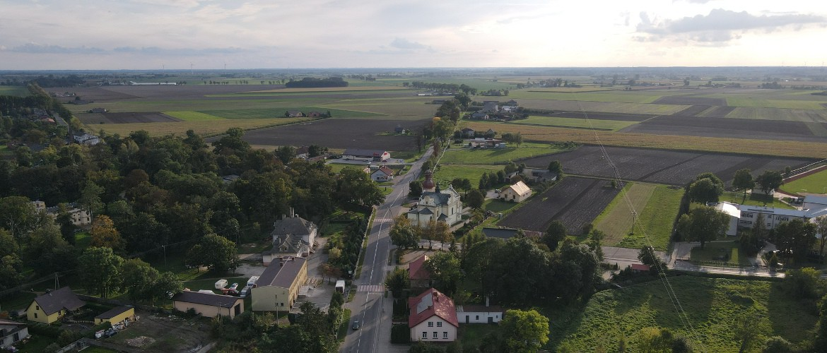

Gmina Łanięta
w 2021 roku

Slide 2
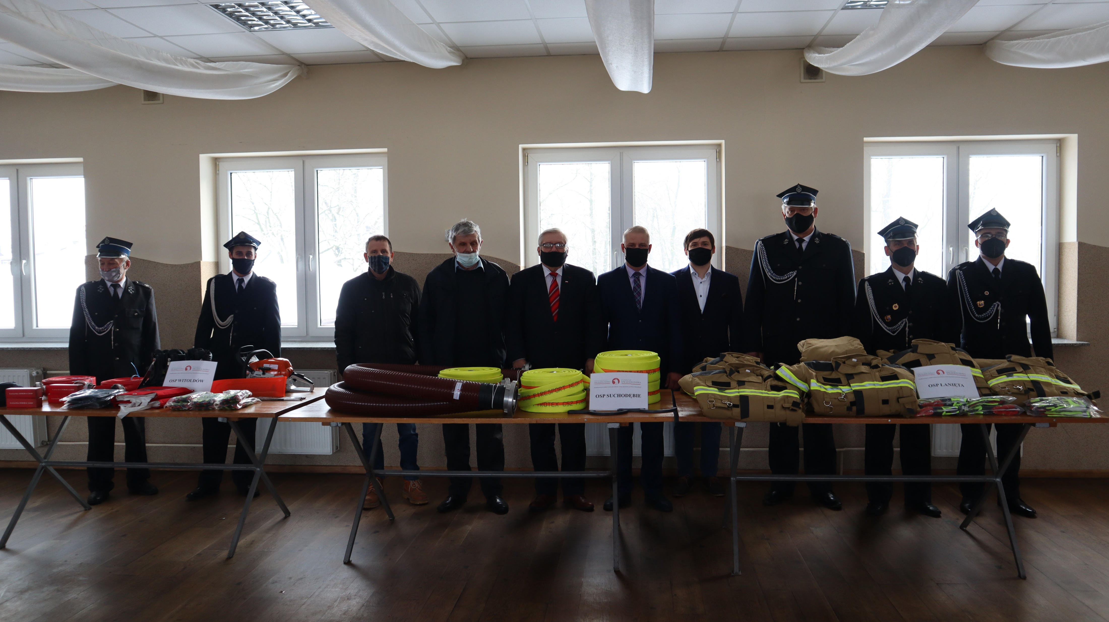
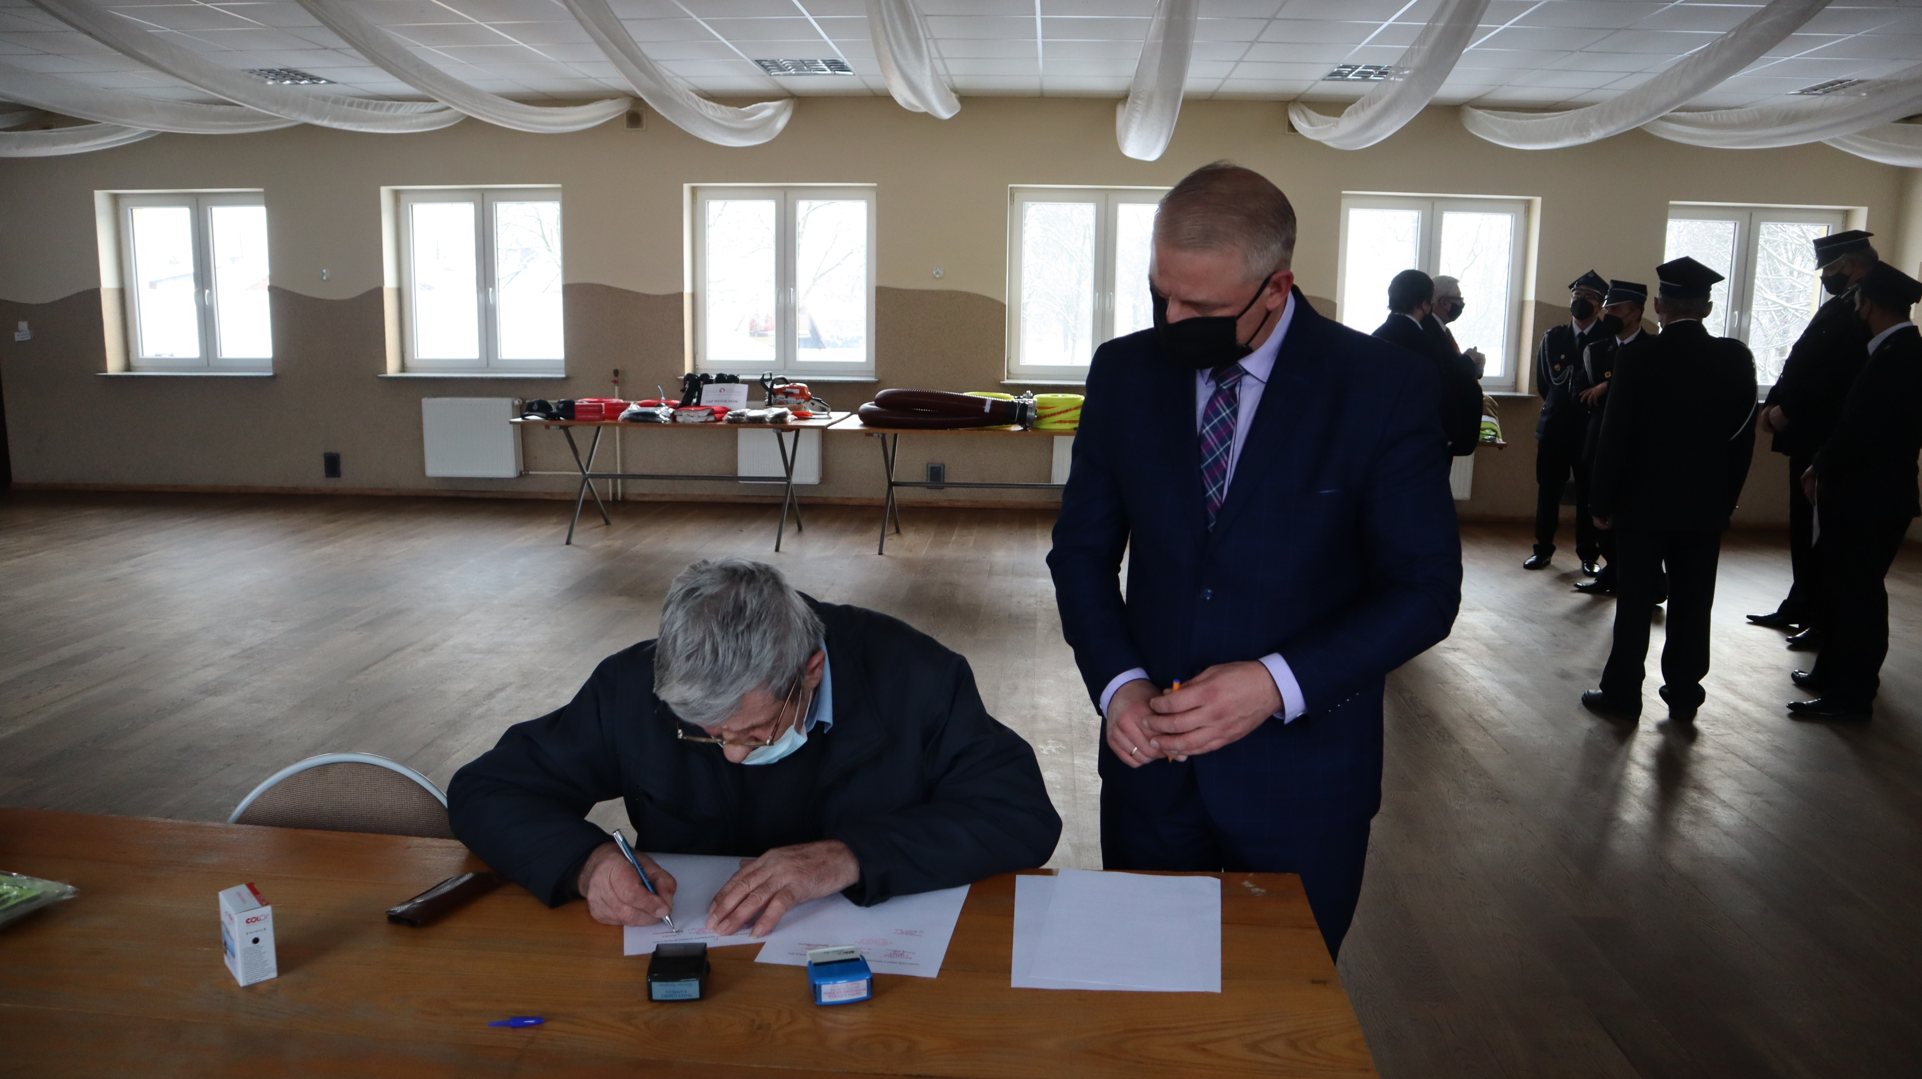
Przekazaliśmy sprzęt jednostkom OSP
W ramach zadania, które współfinansowano ze środków Funduszu Sprawiedliwości - Gmina Łanięta pozyskała dofinansowanie w kwocie 73 533,19 zł, przy wkładzie własnym 742,78 zł.

Slide 3
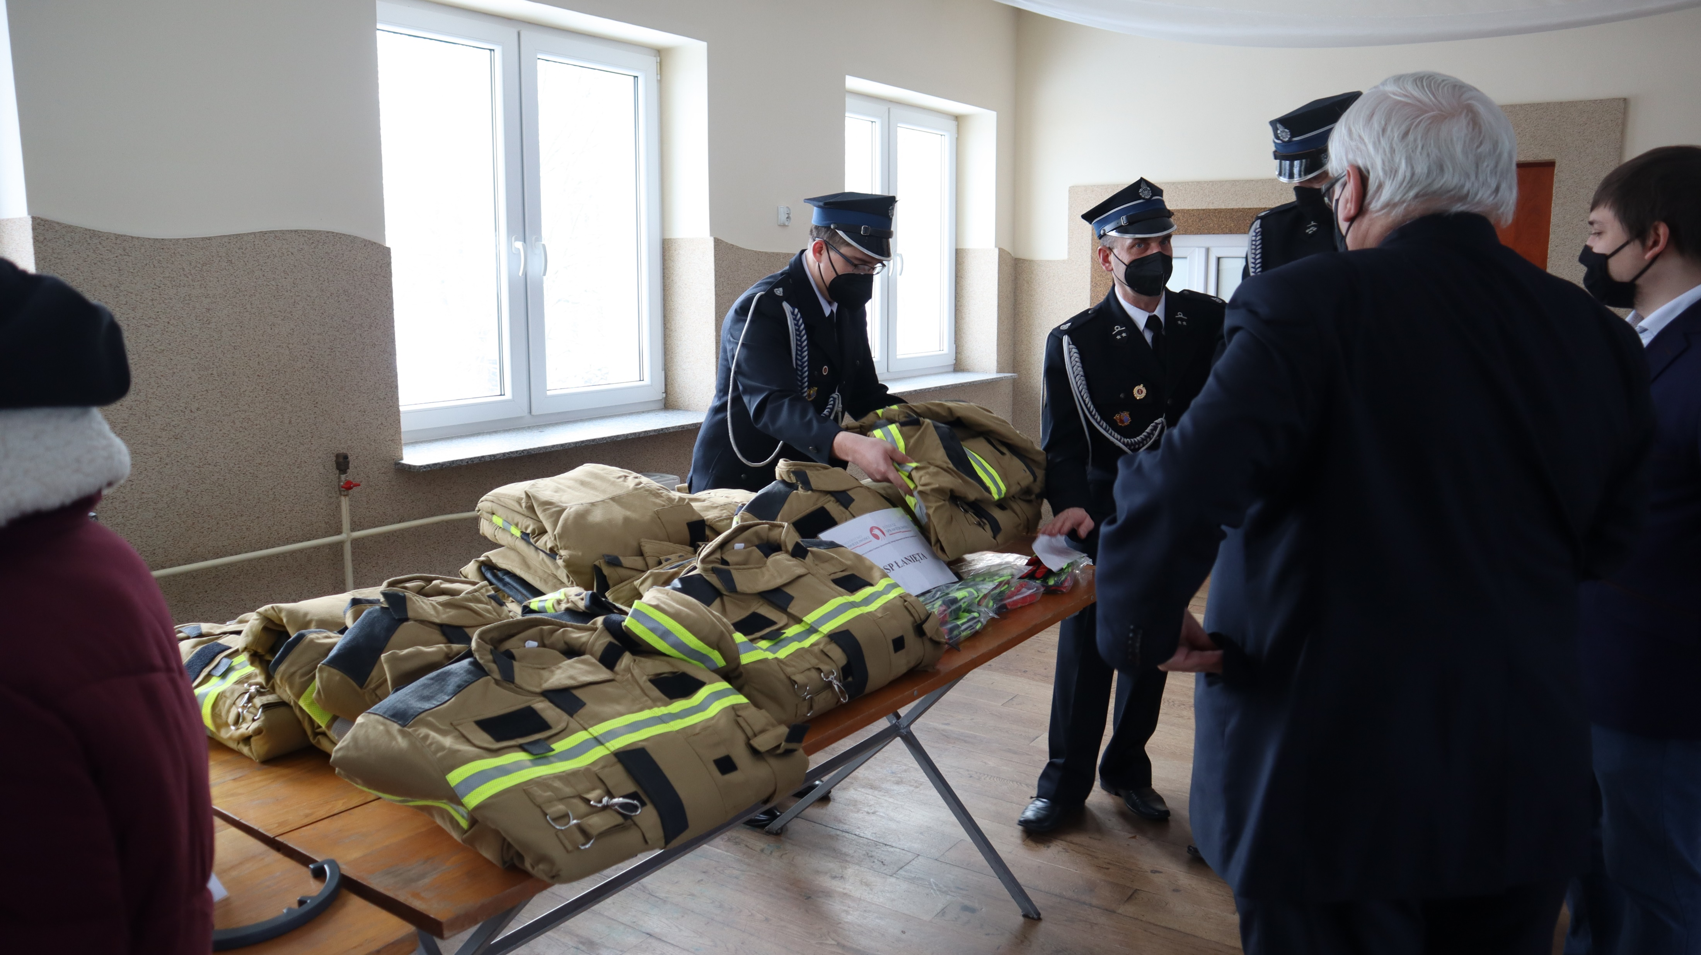
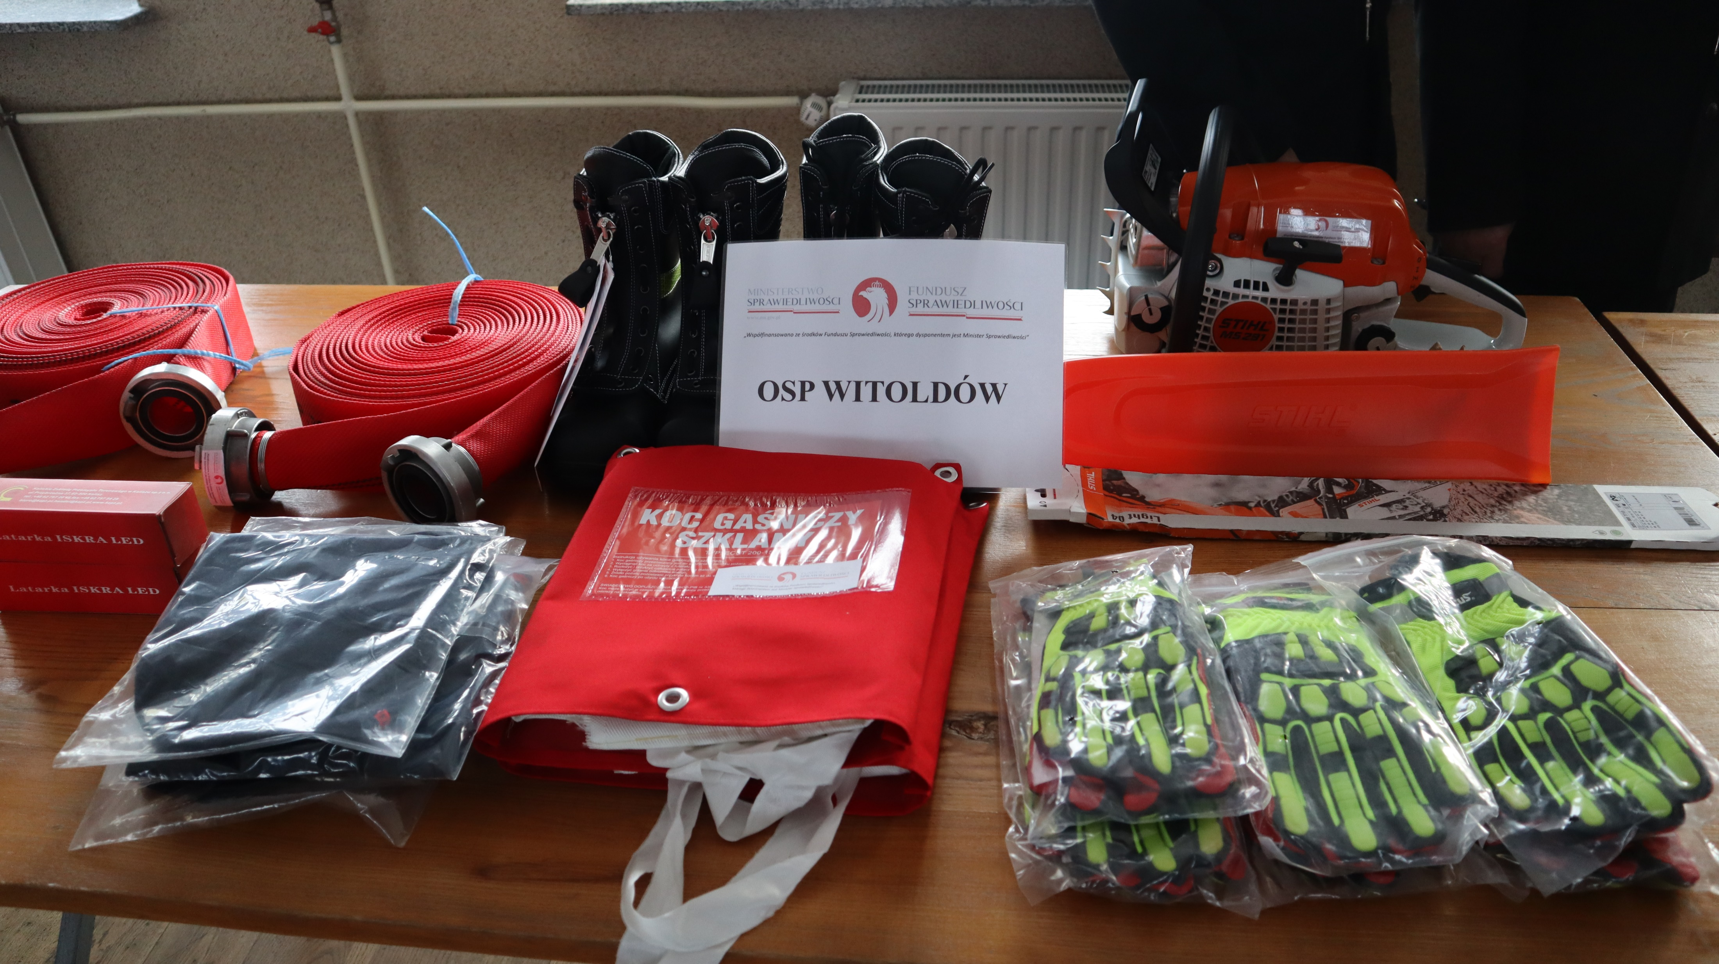
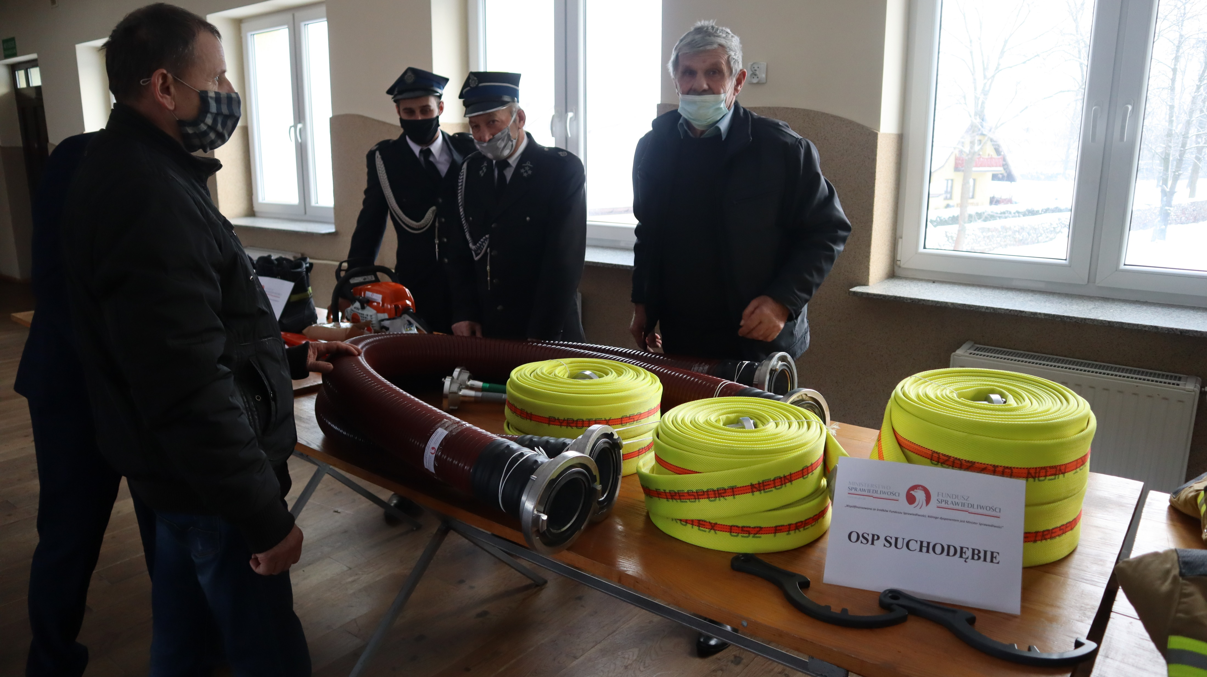
Przekazaliśmy sprzęt jednostkom OSP
Pozyskane wsparcie finansowe zostało przeznaczone na zakup sprzętu i wyposażenia na rzecz trzech jednostek OSP z terenu naszej gminy – OSP Łanięta, OSP Suchodębie oraz OSP Witoldów.

Slide 4

Usuwanie folii rolniczych, siatki i sznurka do owijania balotów i opakowań po nawozach i typu Big Bag
W ramach umowy z Narodowym Funduszem Ochrony Środowiska
i Gospodarki Wodnej w Warszawie zebraliśmy od mieszkańców naszej Gminy ok. 17 ton odpadów rolniczych za kwotę 8 476, 50 zł.

Slide 5
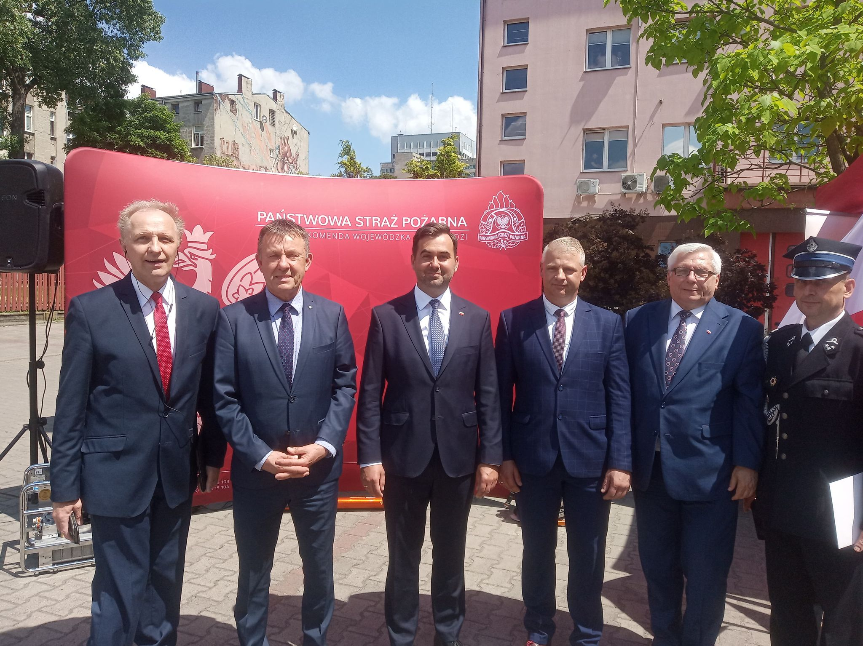
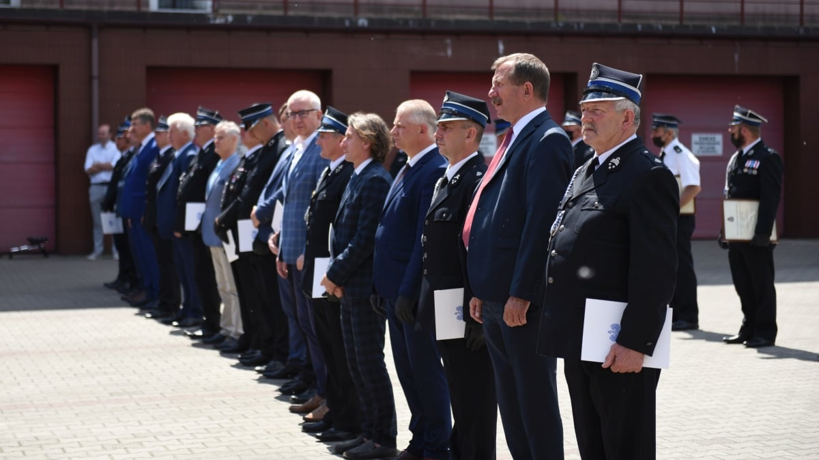
Zakup samochodu dla OSP Łanięta
Dnia 8 czerwca 2021 roku Gmina Łanięta odebrała promesę na dofinansowanie zakupu samochodu ratowniczo-gaśniczego dla OSP Łanięta. Dotacja celowa na dofinansowanie zakupu średniego samochodu ratowniczo-gaśniczego wyniosła 300 000,00 zł.

Slide 6
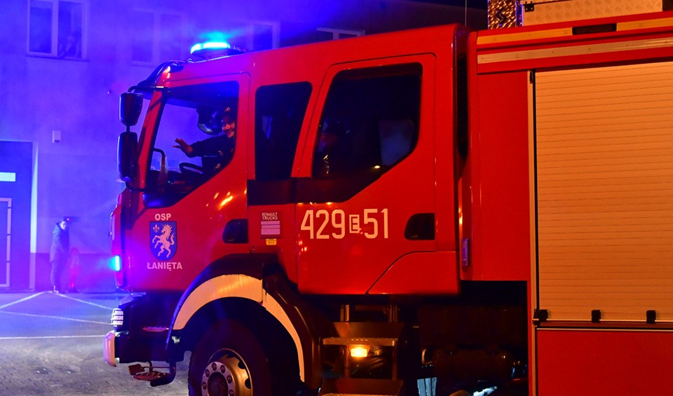
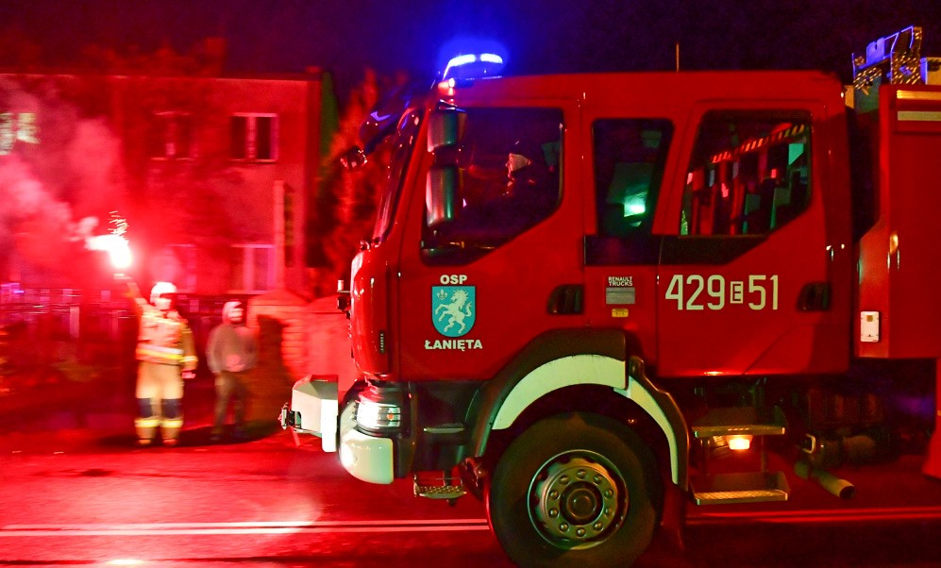
Zakup samochodu dla OSP Łanięta

Slide 7

Granty sołeckie 2021
Zarząd Województwa Łódzkiego przyznał Gminie Łanięta dotację celową
w wysokości 40 000,00 zł dla czterech sołectw w ramach programu „Sołectwo na plus”.
Wspólnie z mieszkańcami oraz Sołtysami zrealizowaliśmy następujące projekty…

Slide 8
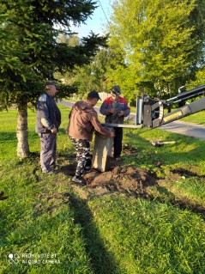
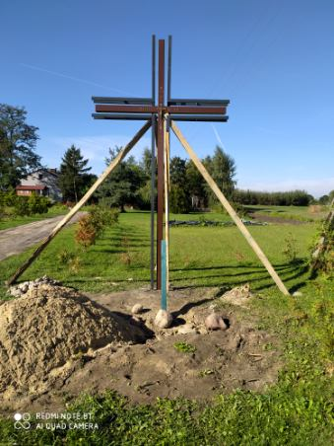
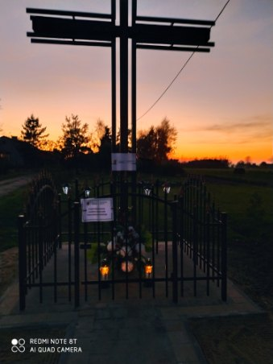
Sołectwo Witoldów – realizacja projektu lokalnego pod nazwą ,,Świadkowie historii, wiary i dziedzictwa kulturowego”

Slide 9
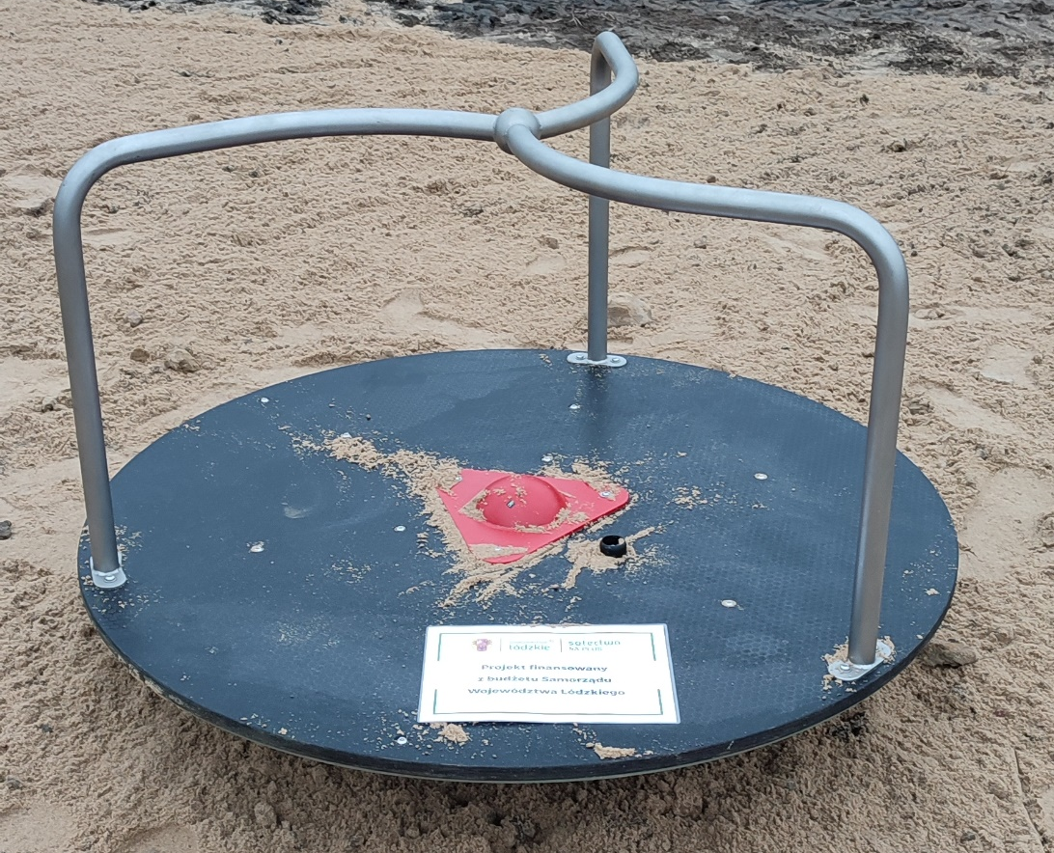
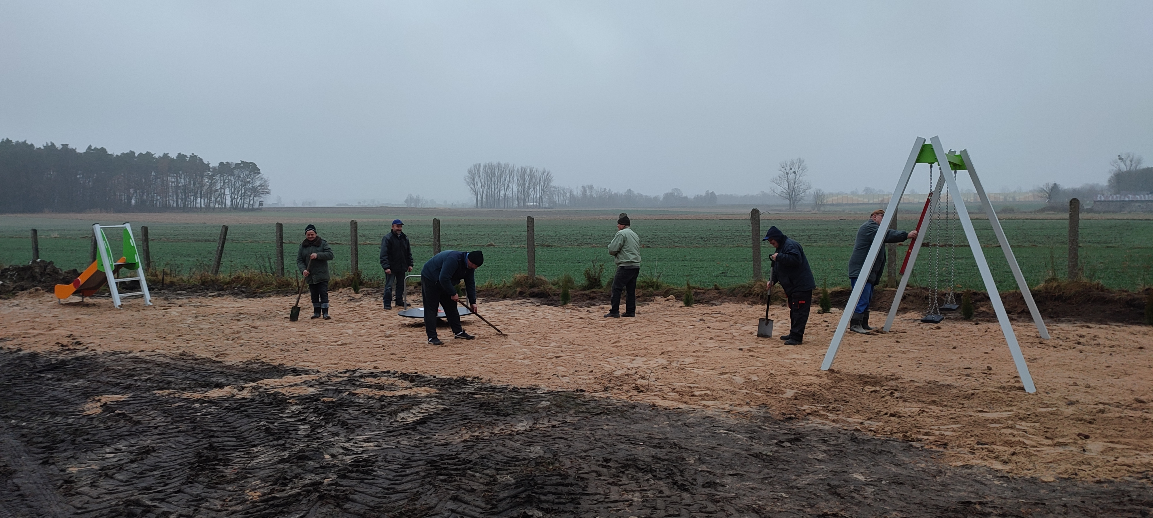
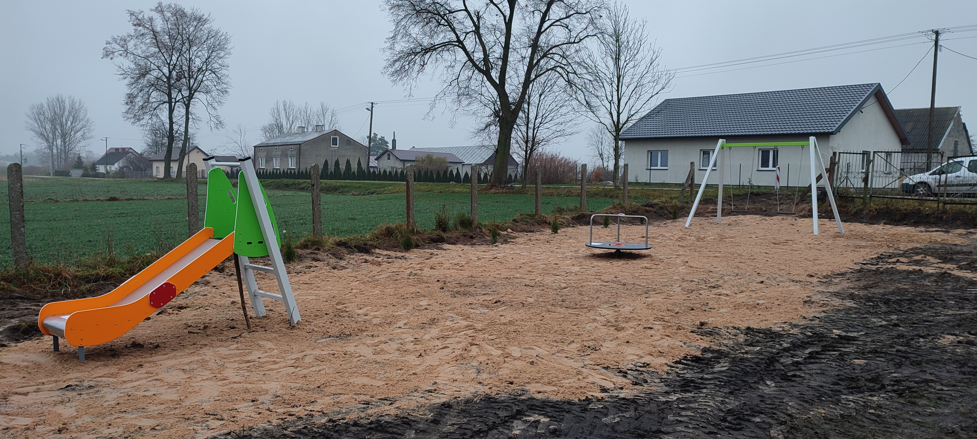
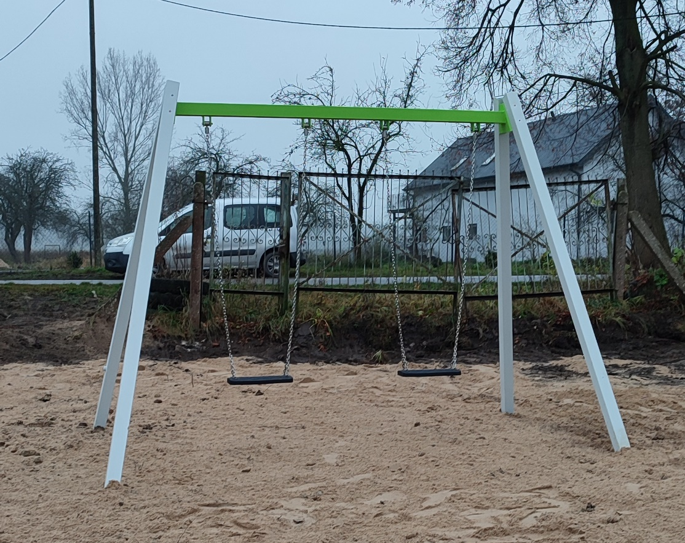
Sołectwo Juków – budowa placu zabaw i zagospodarowanie terenu

Slide 10
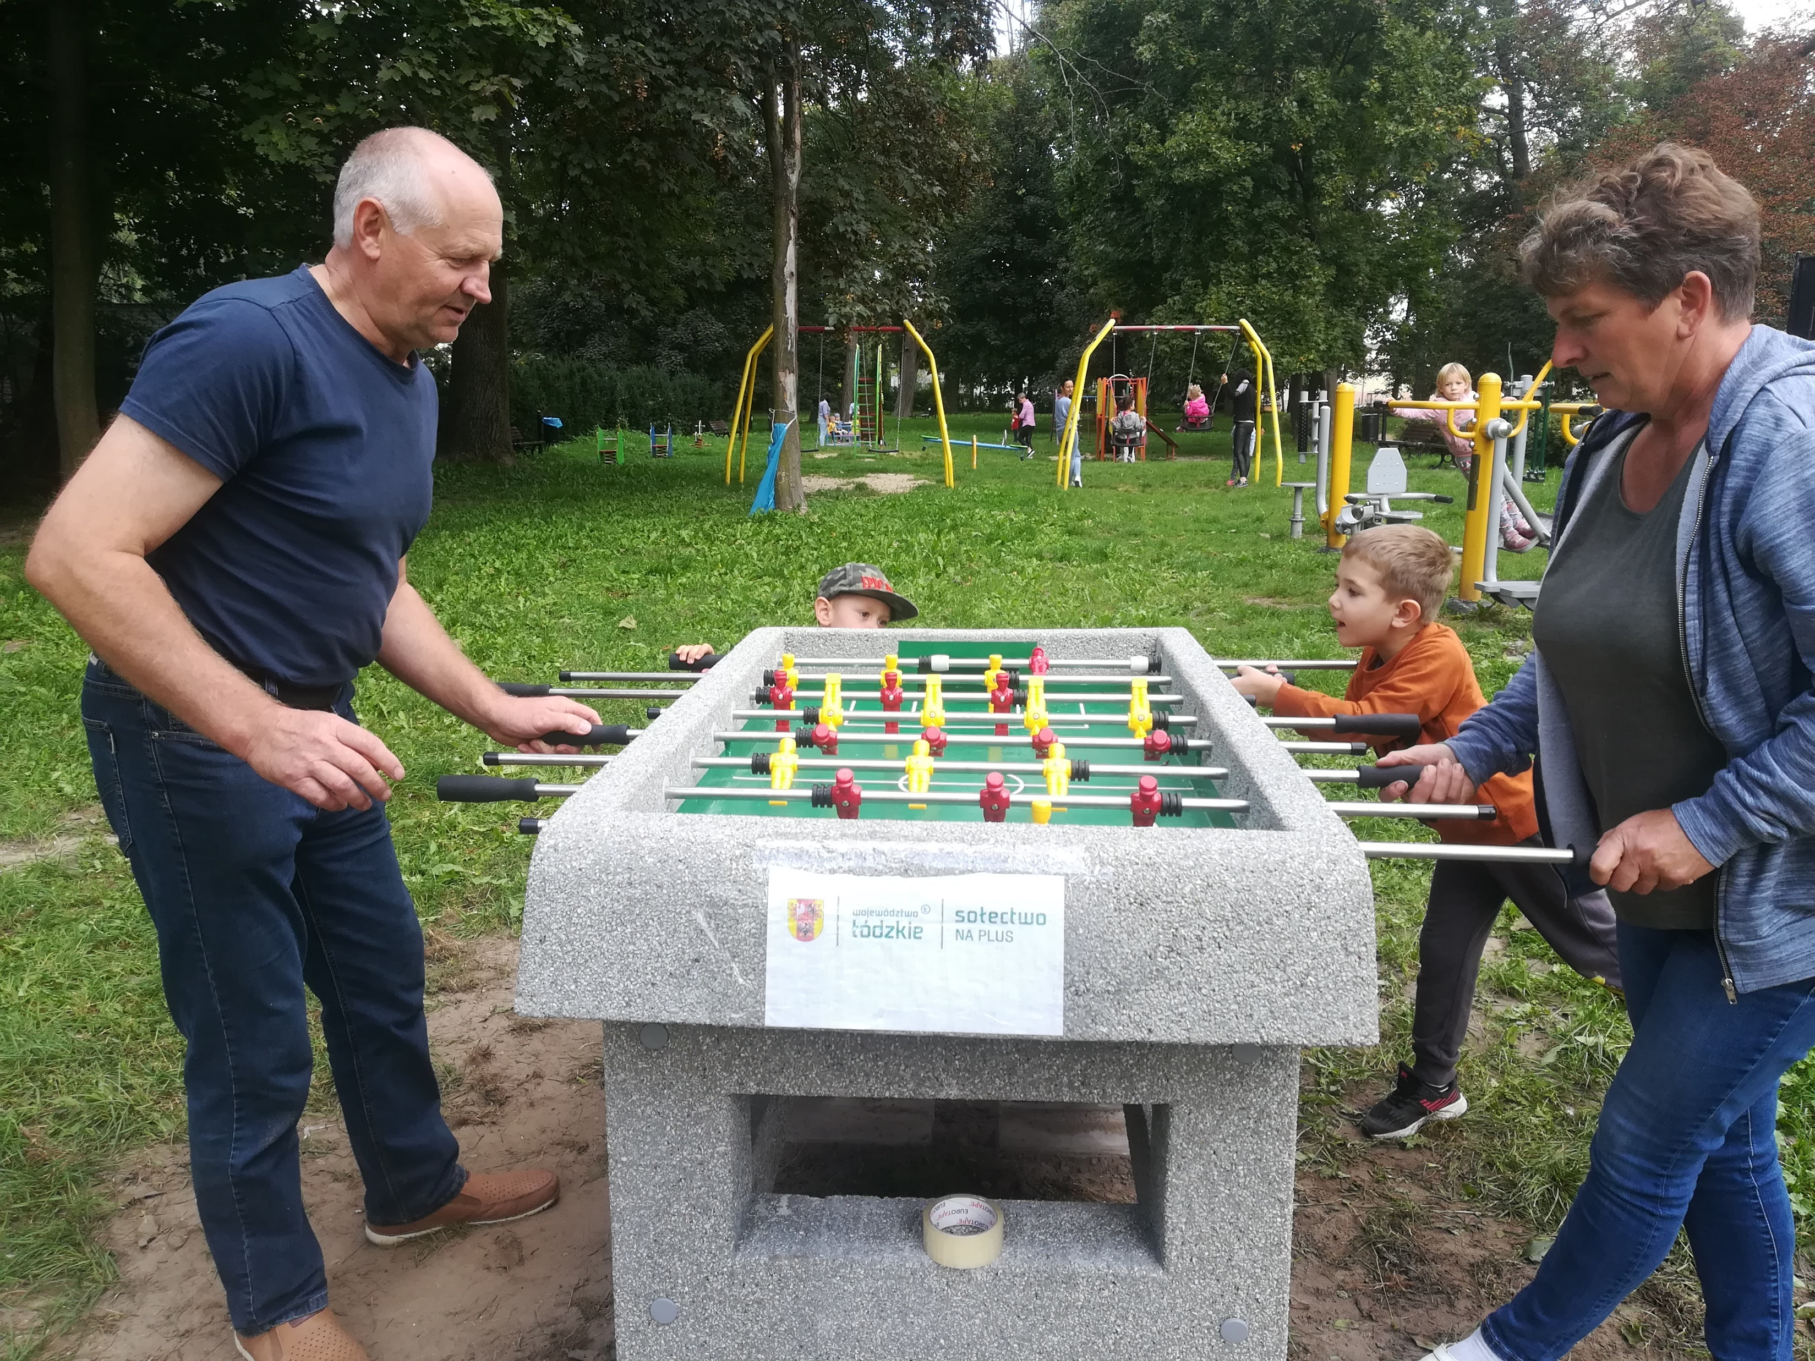
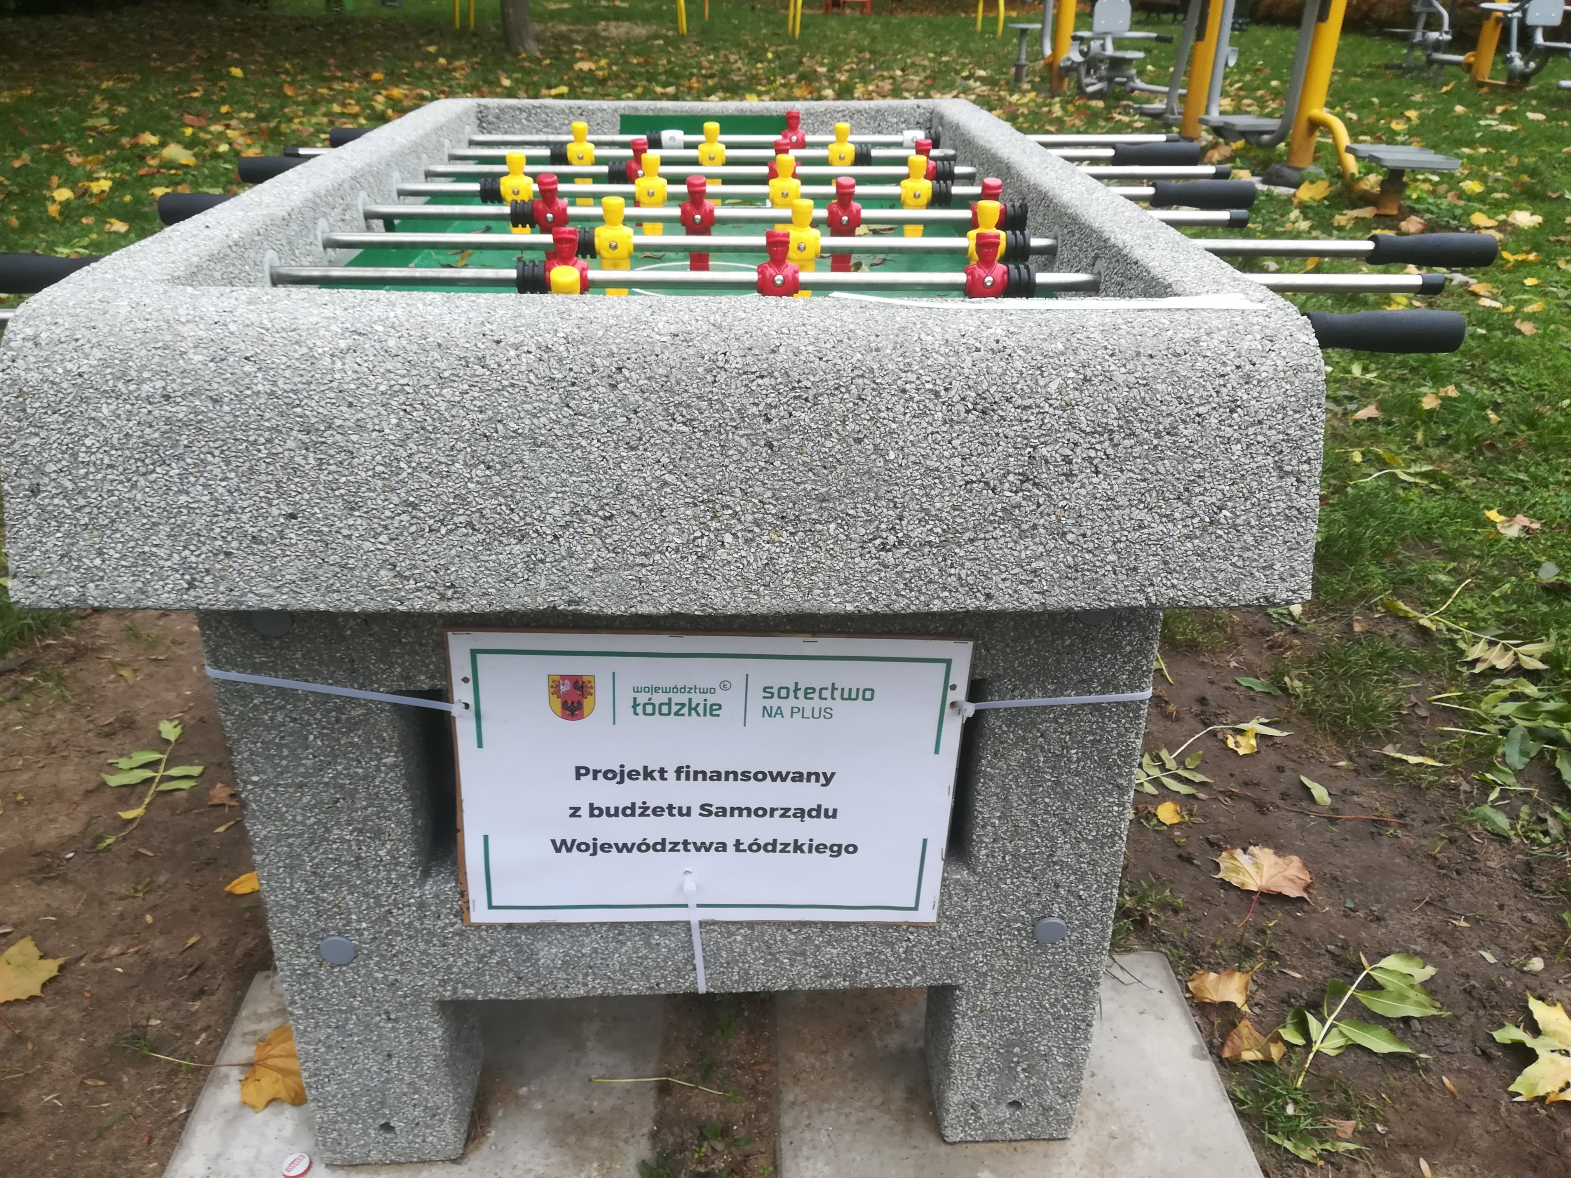
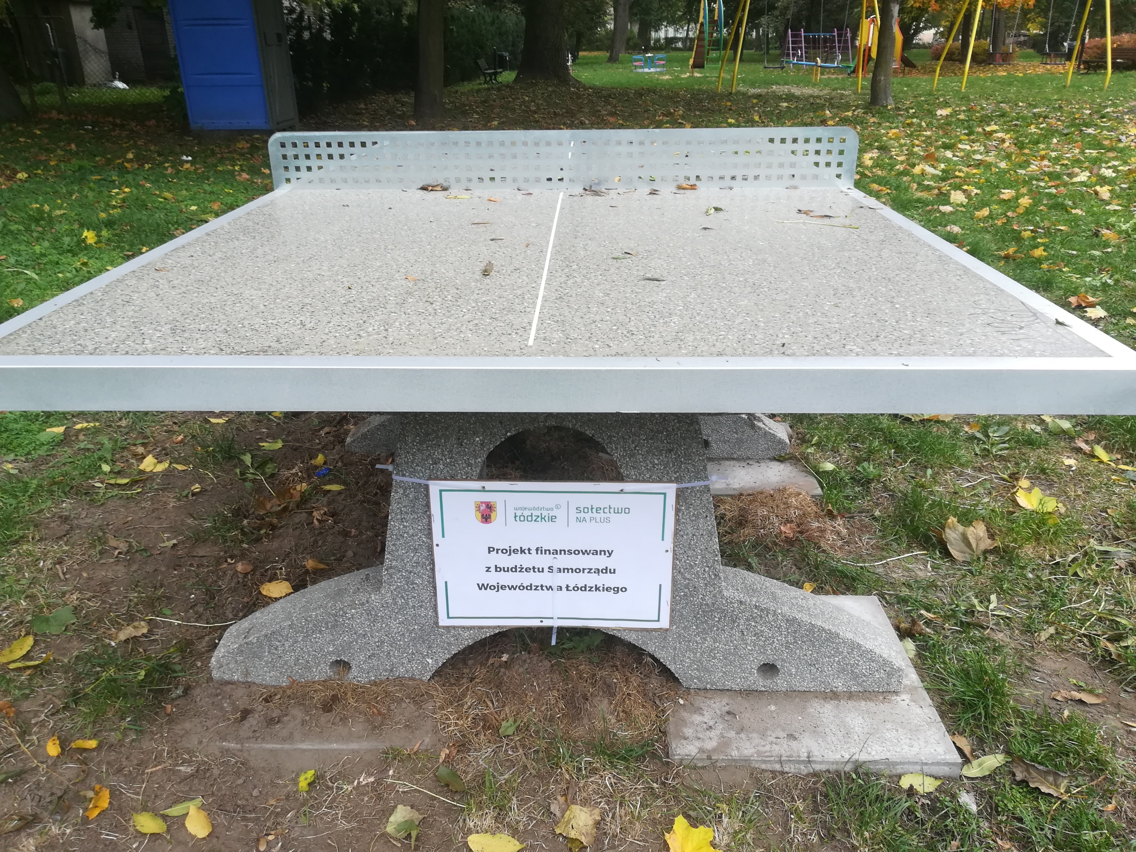
Sołectwo Łanięta – zakup i montaż zewnętrznego stołu betonowego do tenisa stołowego oraz piłkarzyków

Slide 11
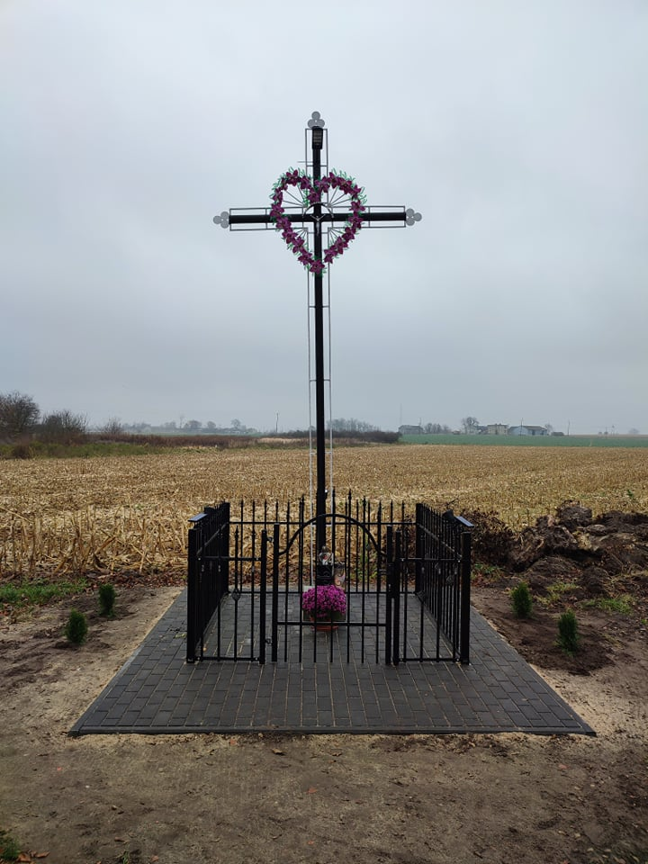
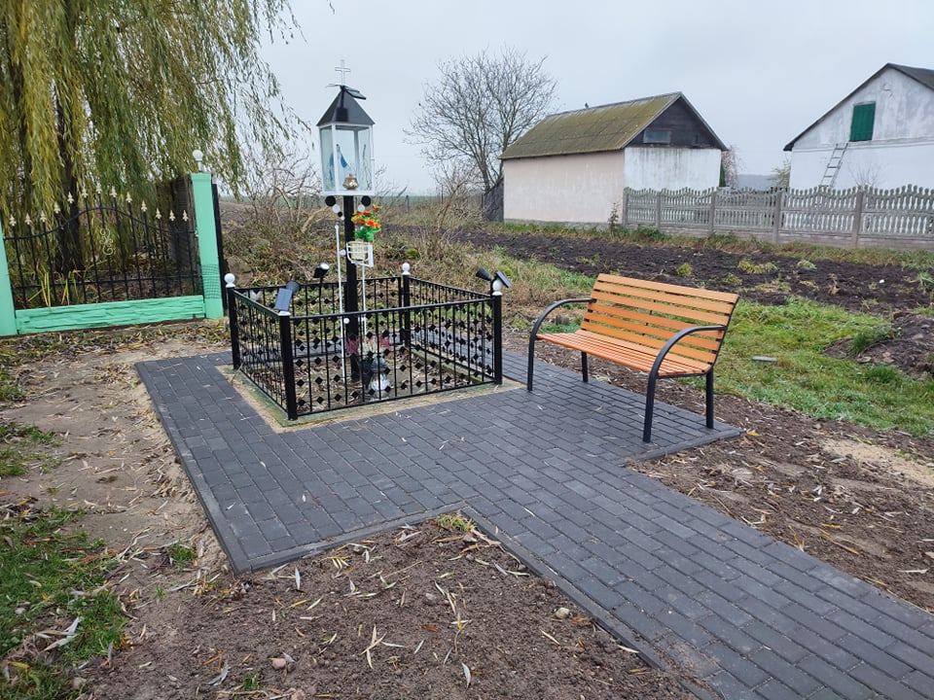
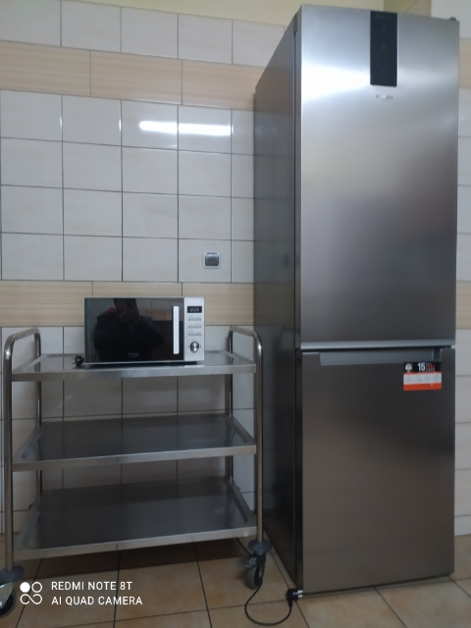
Sołectwo Wilkowia – doposażenie części gastronomicznej świetlicy oraz remont krzyży i figurki wraz z zagospodarowaniem terenu wokół nich (projekt realizowany w miejscowości Ryszardów i Wilkowia)

Slide 12
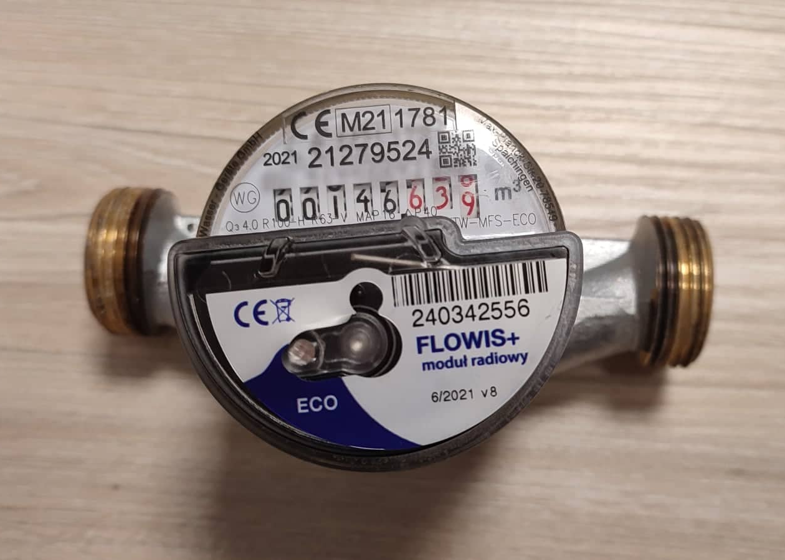
Zakup wodomierzy ze zdalnym odczytem
W 2021 roku zamontowaliśmy wodomierze ze zdalnym odczytem u 358 odbiorców wody za kwotę 67 139,27 zł.
Pozostały nam tylko
3 miejscowości, w których nie ma zdalnego odczytu!

Slide 13
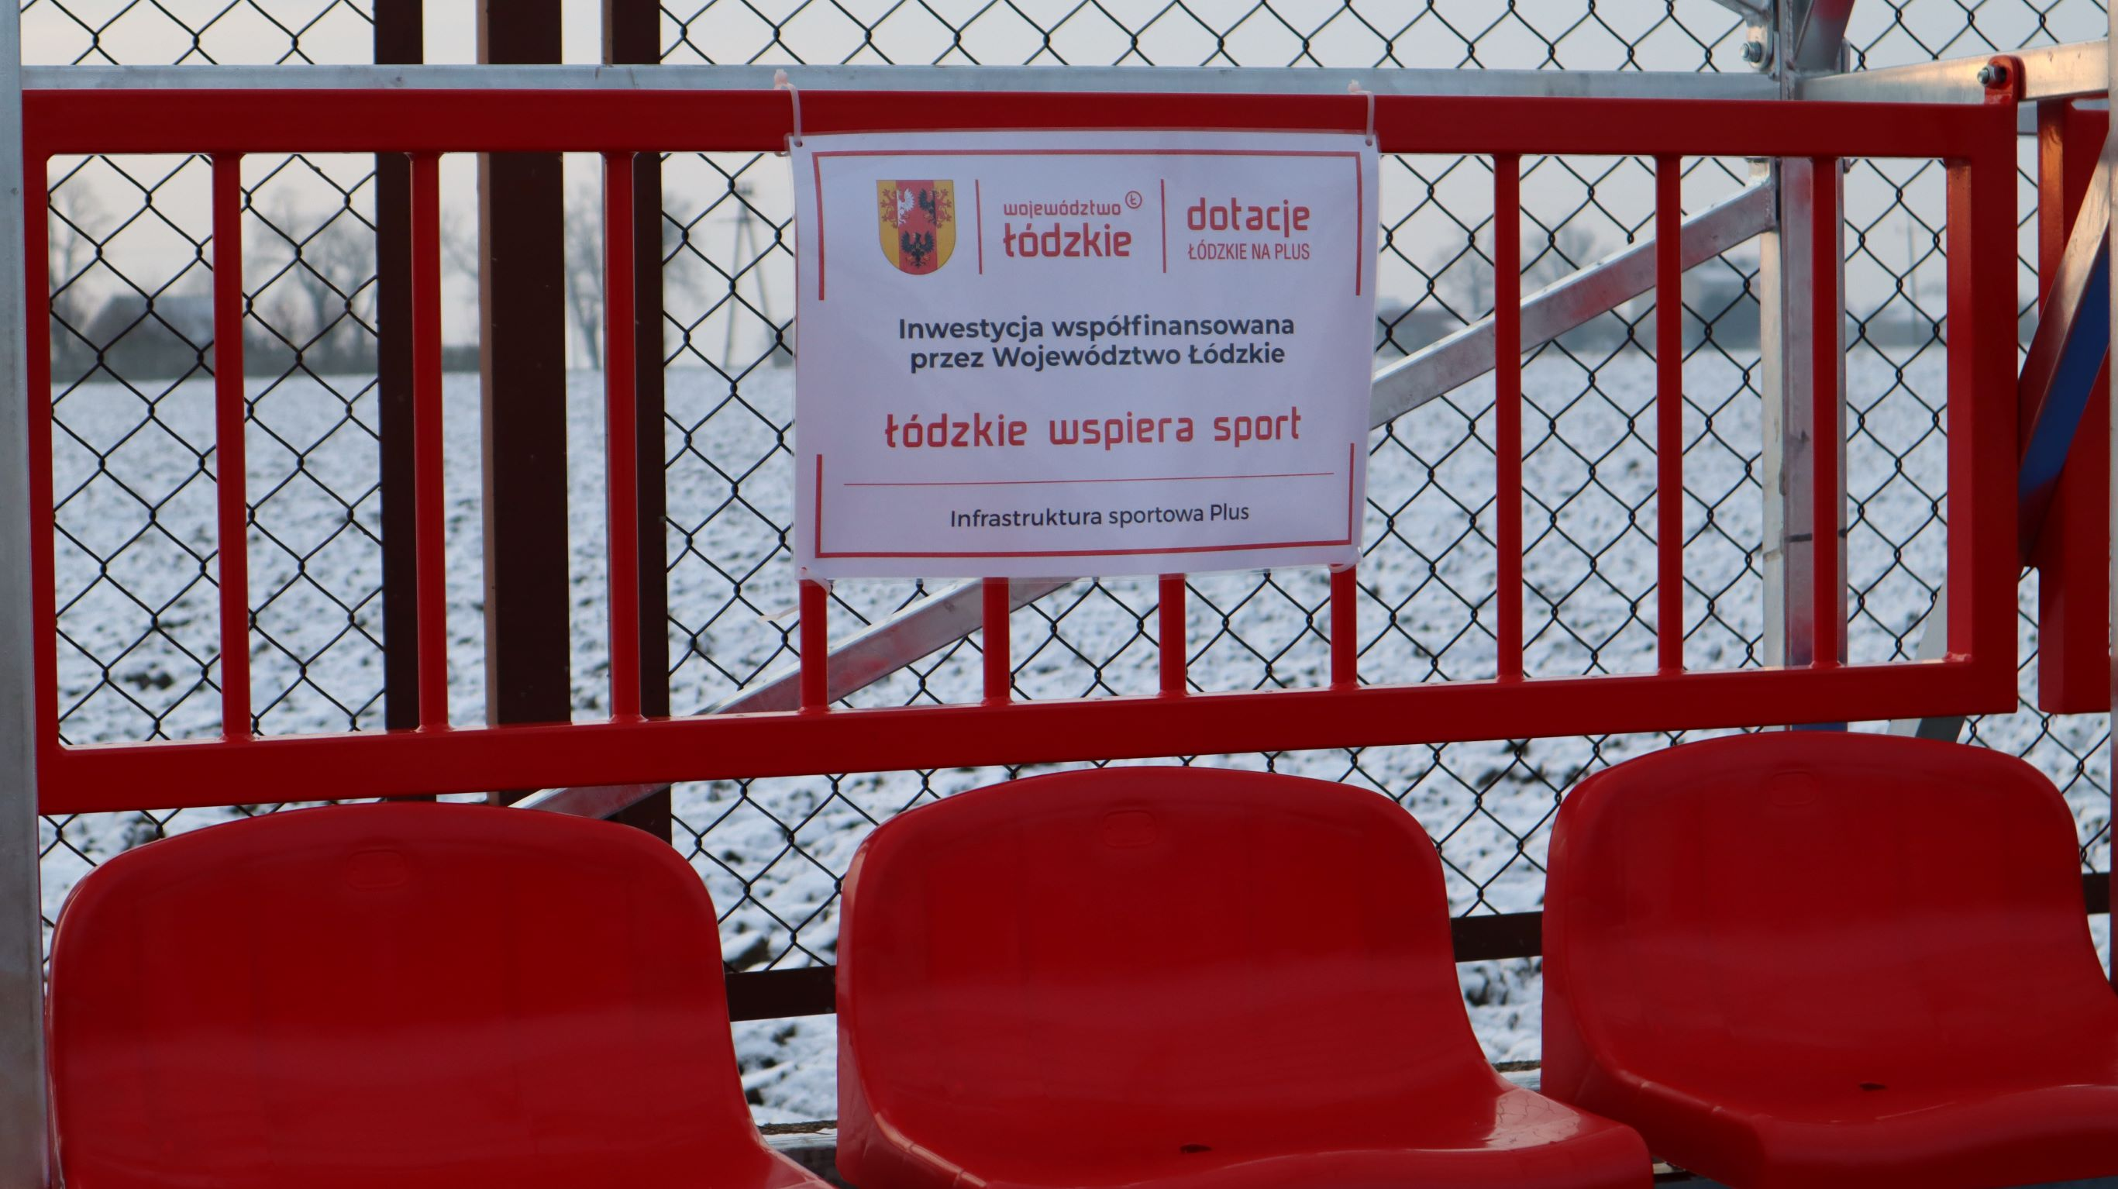
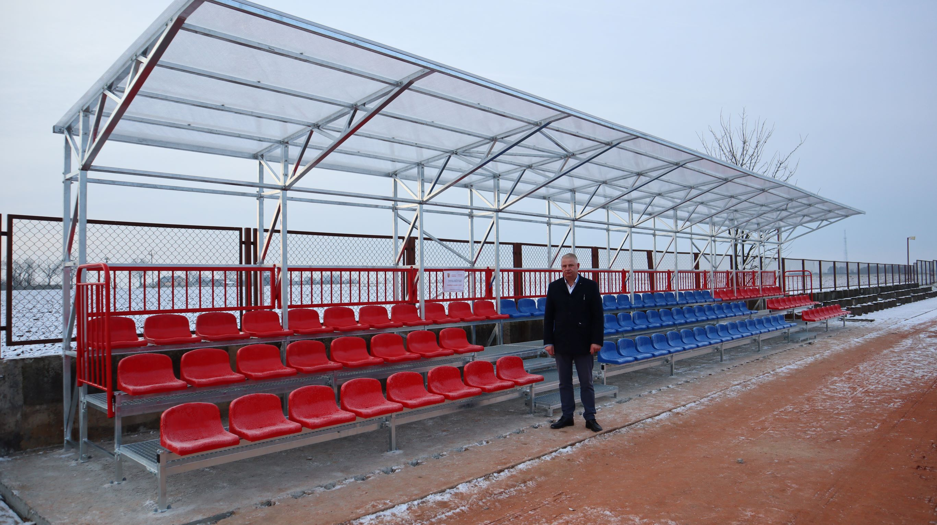
Modernizacja i doposażenie boiska sportowego w Łaniętach
Gmina Łanięta otrzymała dofinansowanie
z Urzędu Marszałkowskiego Województwa Łódzkiego w wysokości 70 000,00 zł na realizację zadania w ramach programu „Infrastruktura sportowa Plus”.
Całkowity koszt inwestycji wyniósł 97 815,71 zł, przy wkładzie własnym 27 815,71 zł.
Powstały nowe, duże, zadaszone trybuny dzięki którym dzieci, młodzież i dorośli będą mogli uczestniczyć w zawodach sportowych, a kibicowanie będzie możliwe bez względu na warunki pogodowe.

Slide 14
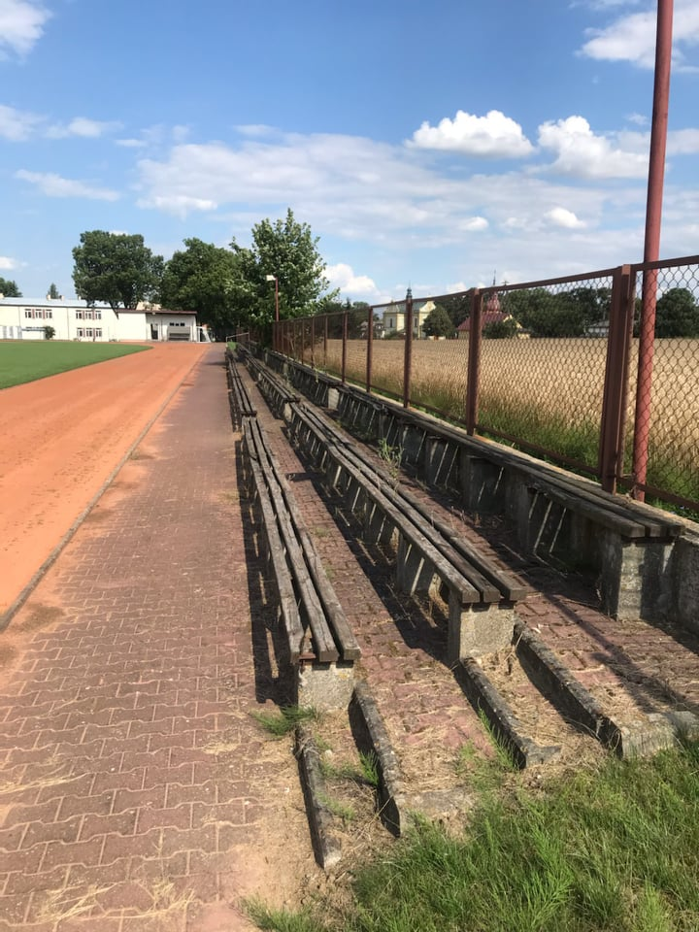
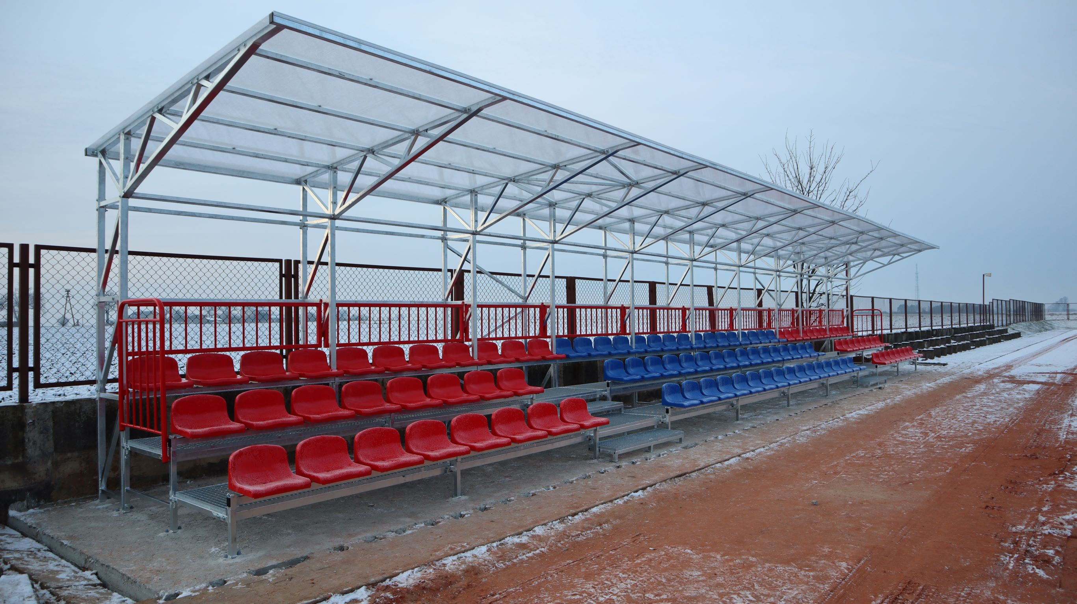
Modernizacja i doposażenie boiska sportowego w Łaniętach

Slide 15
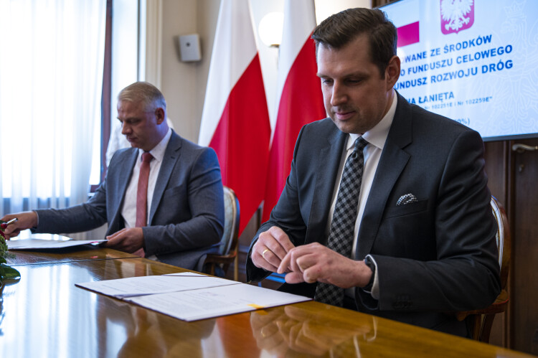
Przebudowa dróg gminnych
Nr 102251E i Nr 102259E
Gmina Łanięta pozyskała ogromne wsparcie finansowe z Funduszu Dróg Samorządowych oraz Funduszu Inwestycji Lokalnych na przebudowę dróg w miejscowościach Zgoda, Anielin i Witoldów.
Całkowita wartość inwestycji wyniosła 1 267 186,74 zł, z czego wkład własny jedynie 65 052,60 zł.
Pozyskane dofinansowanie jest najwyższym, jakie kiedykolwiek udało się pozyskać dla gminy Łanięta.

Slide 16
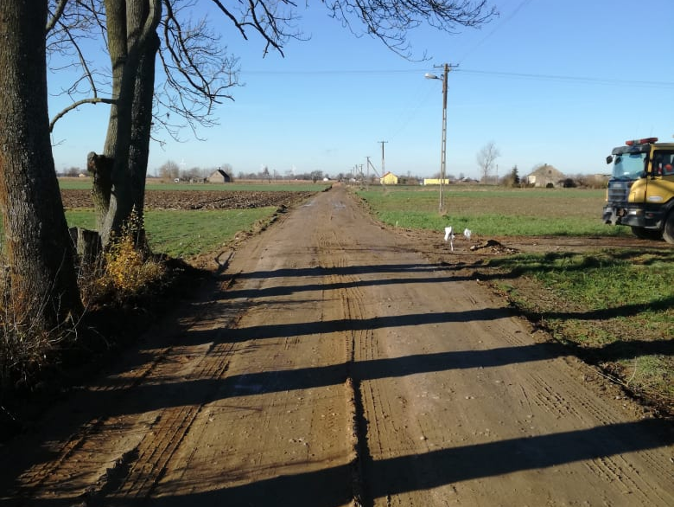
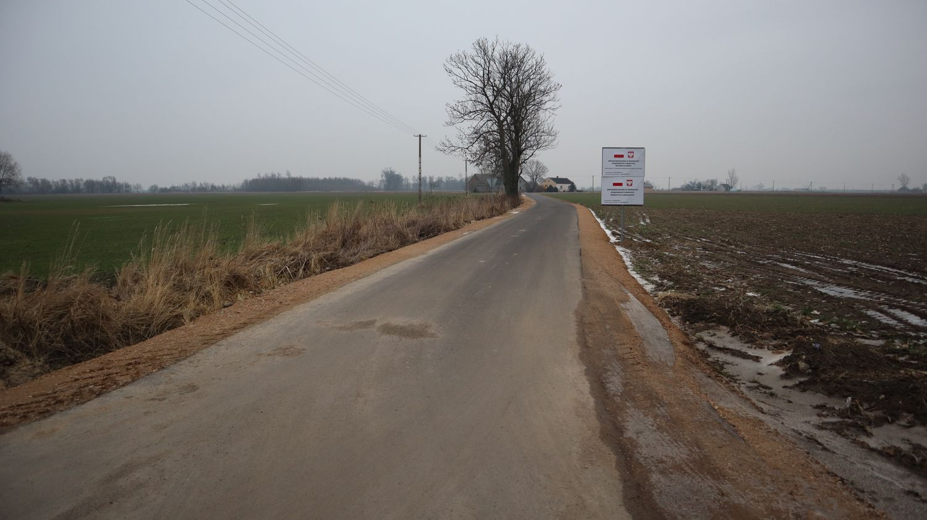
Przebudowa dróg gminnych
Nr 102251E i Nr 102259E
Droga gminna Nr 102251E w miejscowościach Zgoda i Anielin

Slide 17
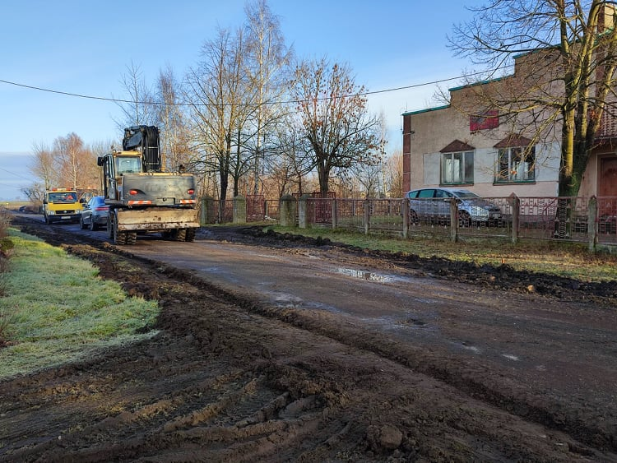
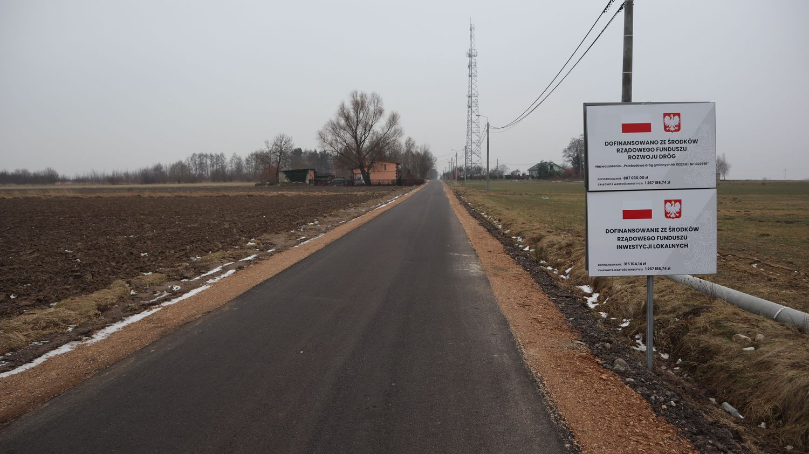
Przebudowa dróg gminnych
Nr 102251E i Nr 102259E
Droga gminna Nr 102259E w miejscowości Witoldów

Slide 18
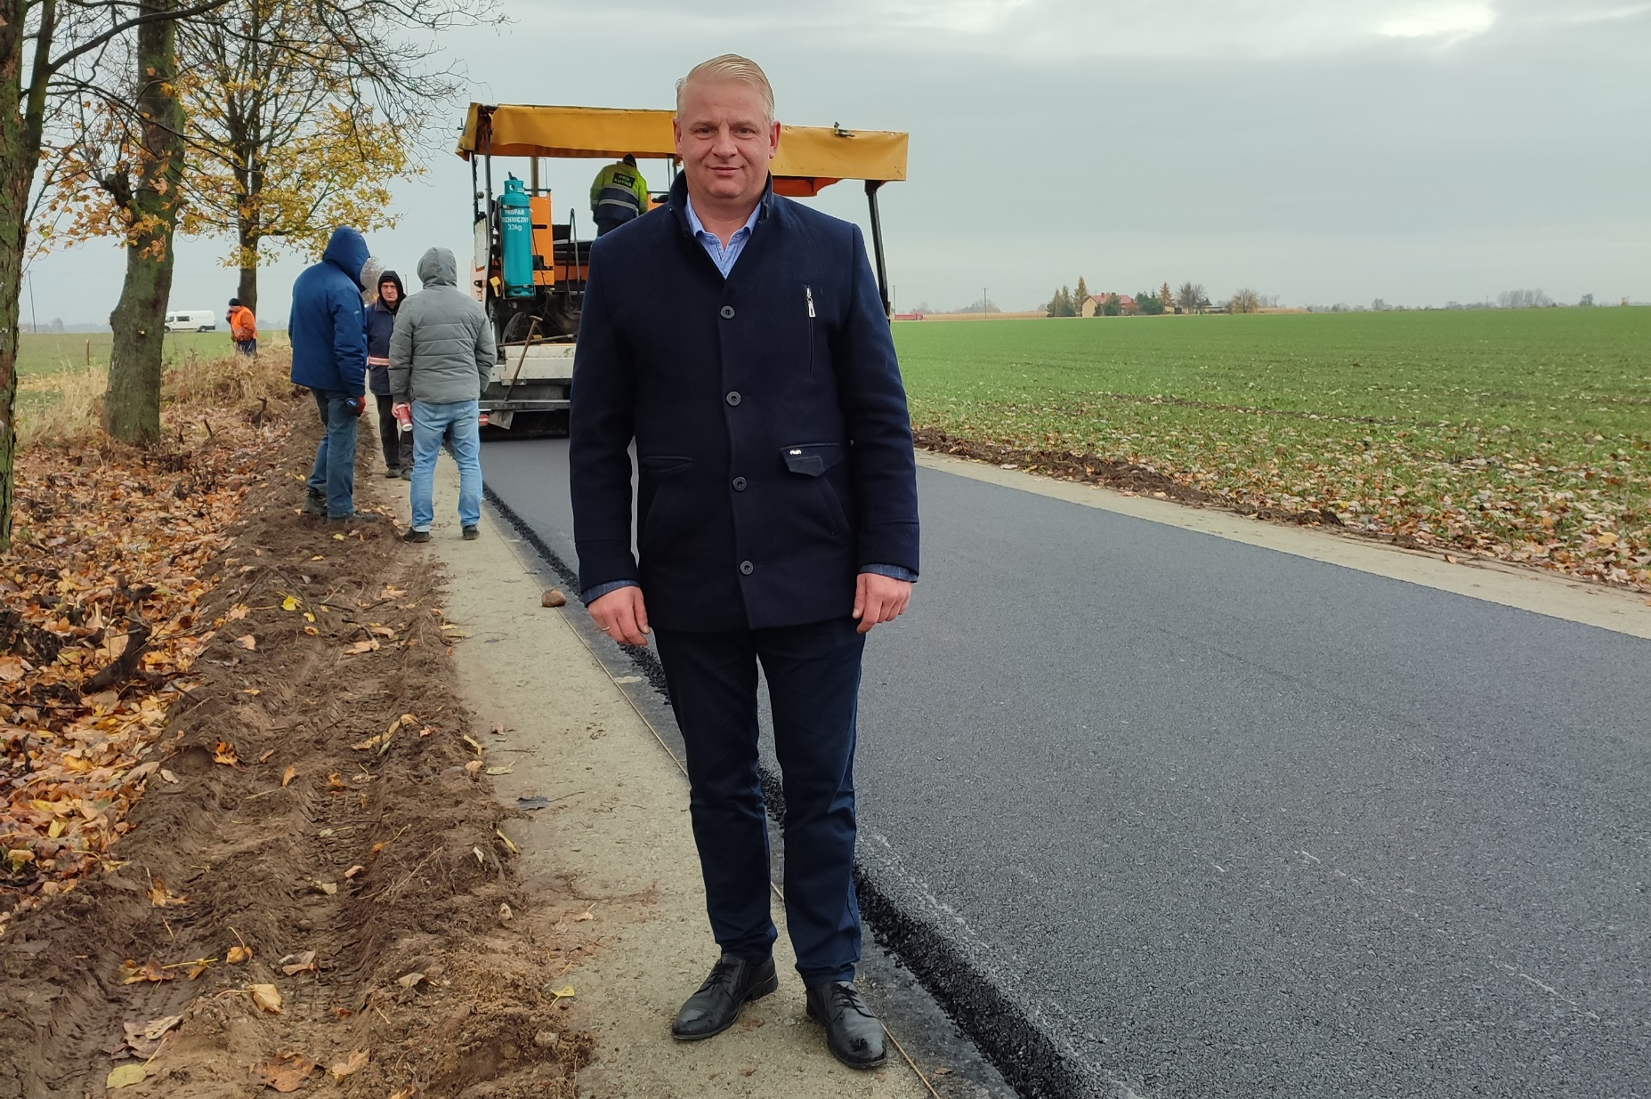
Przebudowa drogi gminnej Nr 102273E i drogi gminnej
Nr 102276E (działka drogowa 118) w miejscowości Chruścinek
Pozyskaliśmy wsparcie
w wysokości 848 418,37 zł
z Rządowego Funduszu Inwestycji Lokalnych na przebudowę dwóch dróg w miejscowości Chruścinek.
Całkowita wartość inwestycji wyniosła 893 084,77 zł, z czego wkład własny jedynie 44 666,40 zł.

Slide 19
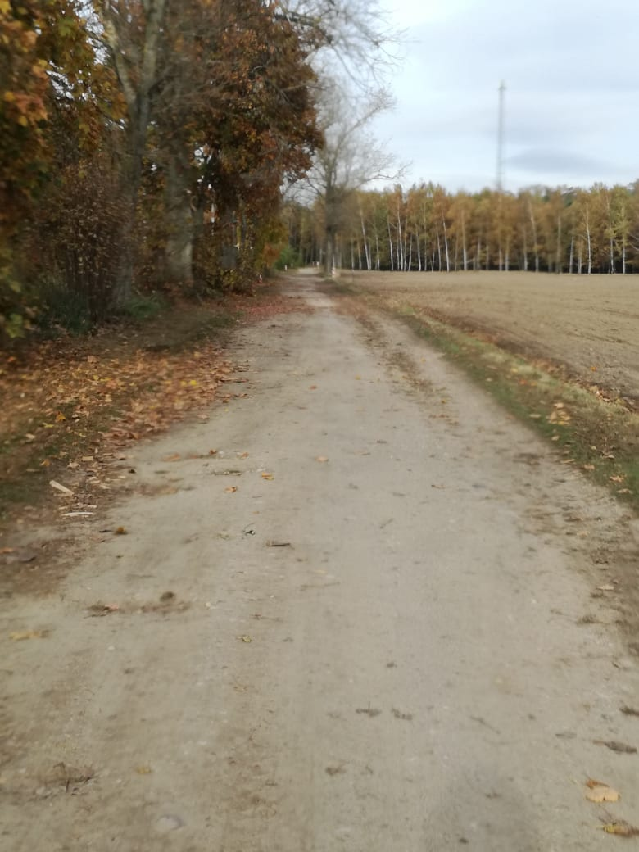
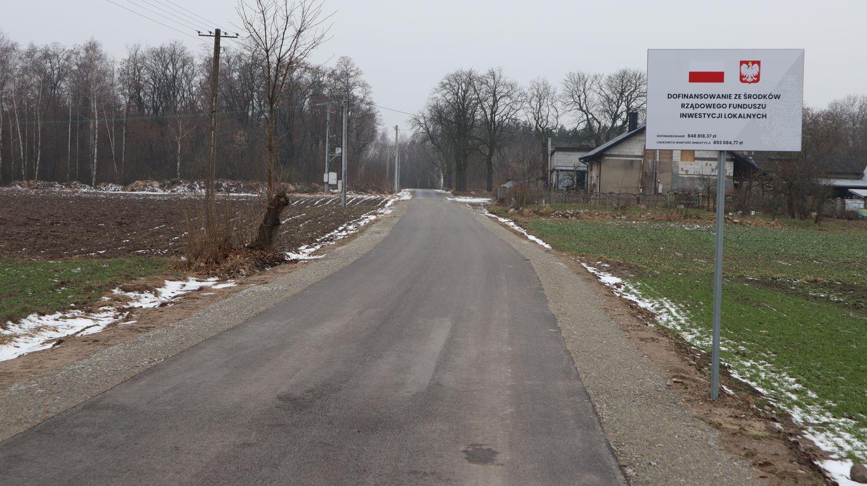
Przebudowa drogi gminnej Nr 102273E i drogi gminnej
Nr 102276E (działka drogowa 118) w miejscowości Chruścinek
Droga gminna Nr 102273E w miejscowości Chruścinek

Slide 20
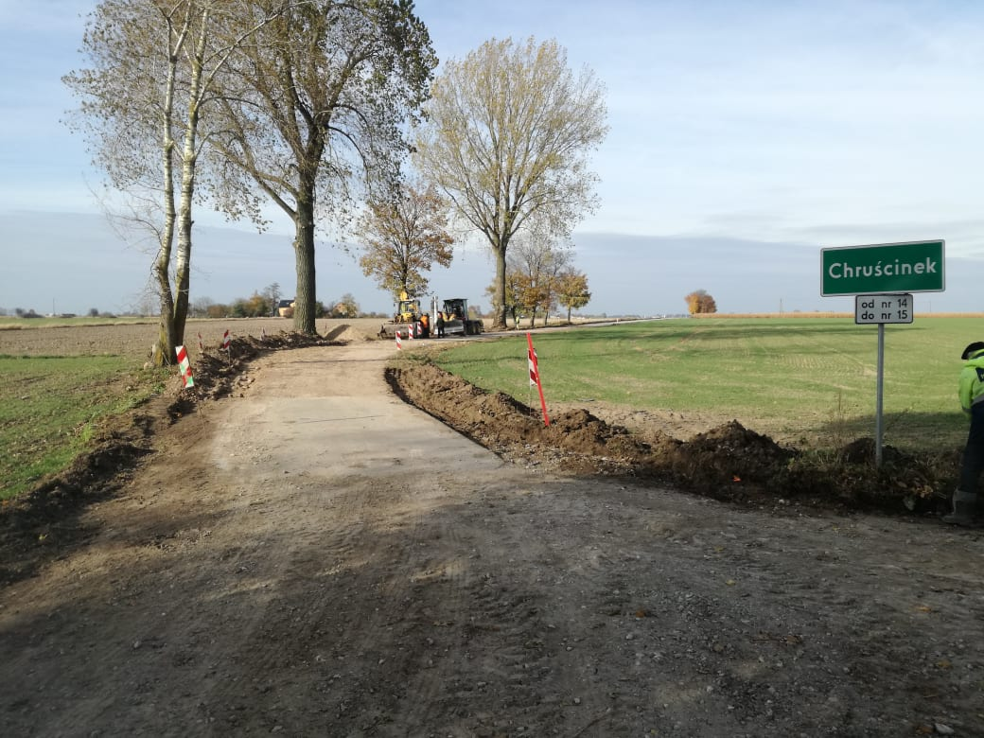
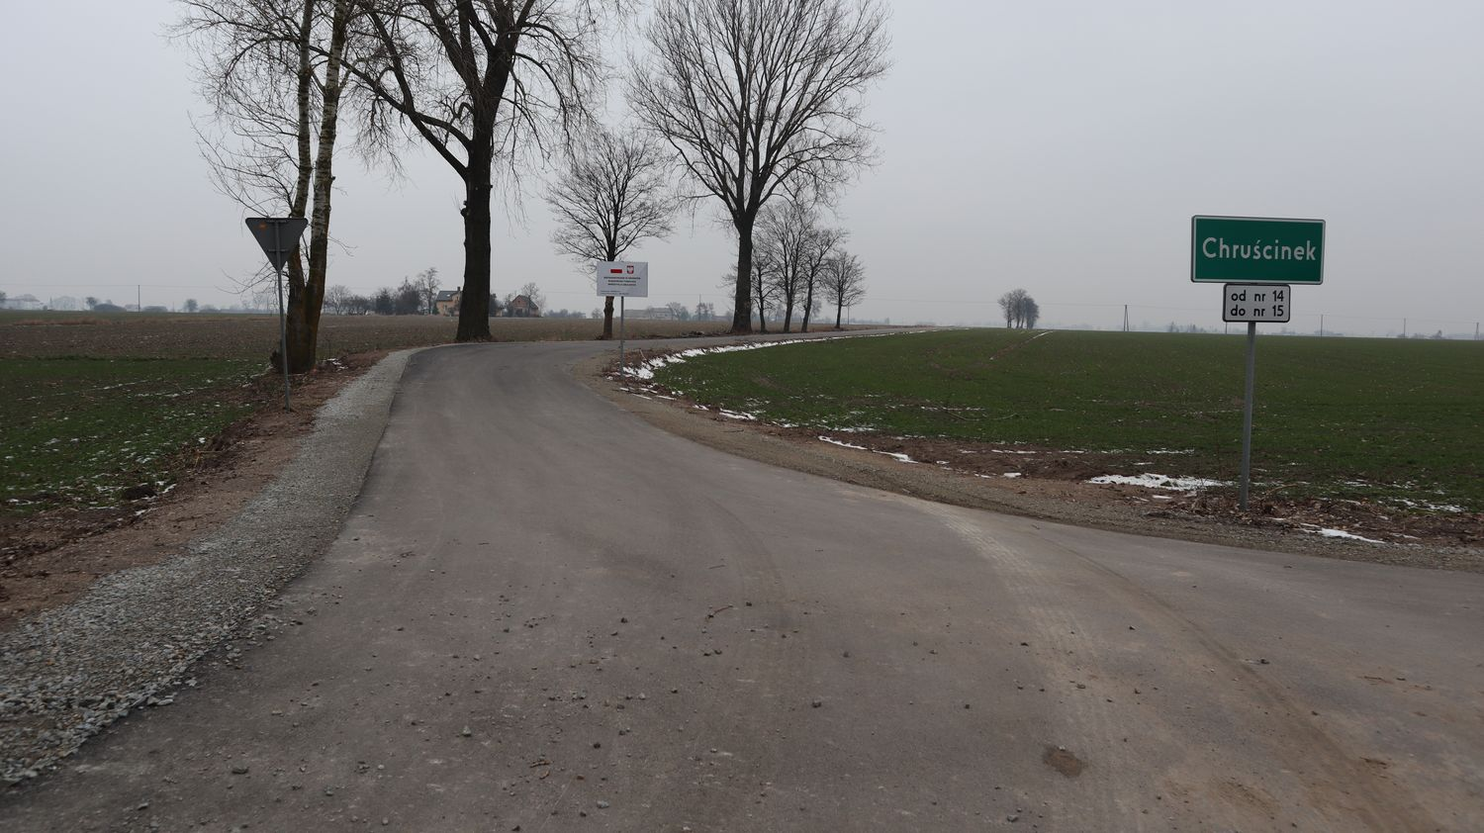
Przebudowa drogi gminnej Nr 102273E i drogi gminnej
Nr 102276E (działka drogowa 118) w miejscowości Chruścinek
Droga gminna Nr 102276E w miejscowości Chruścinek

Slide 21
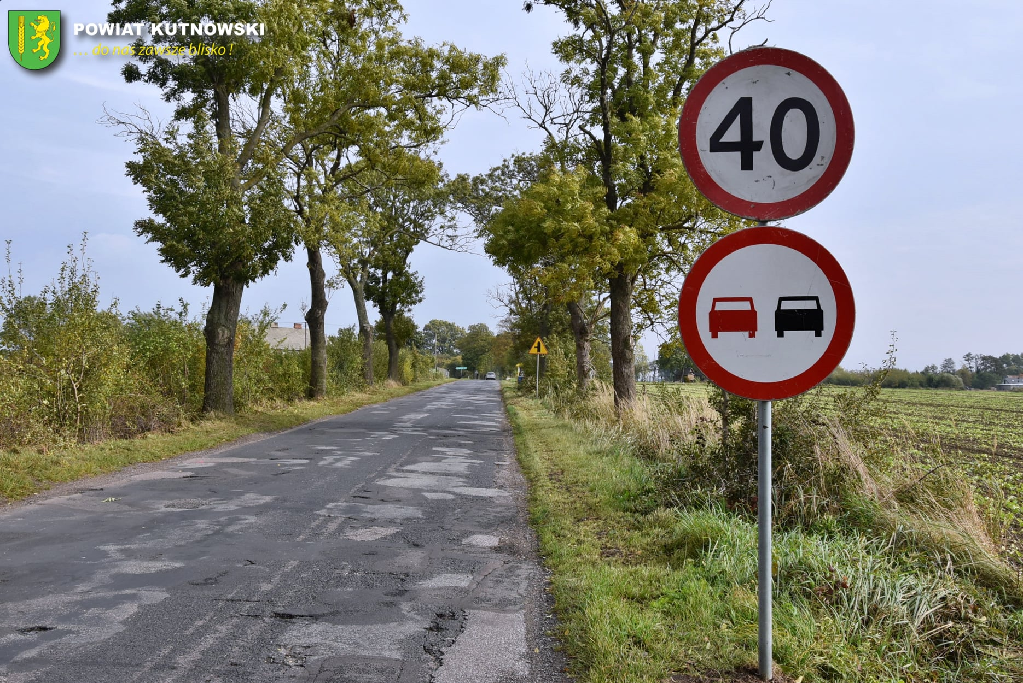
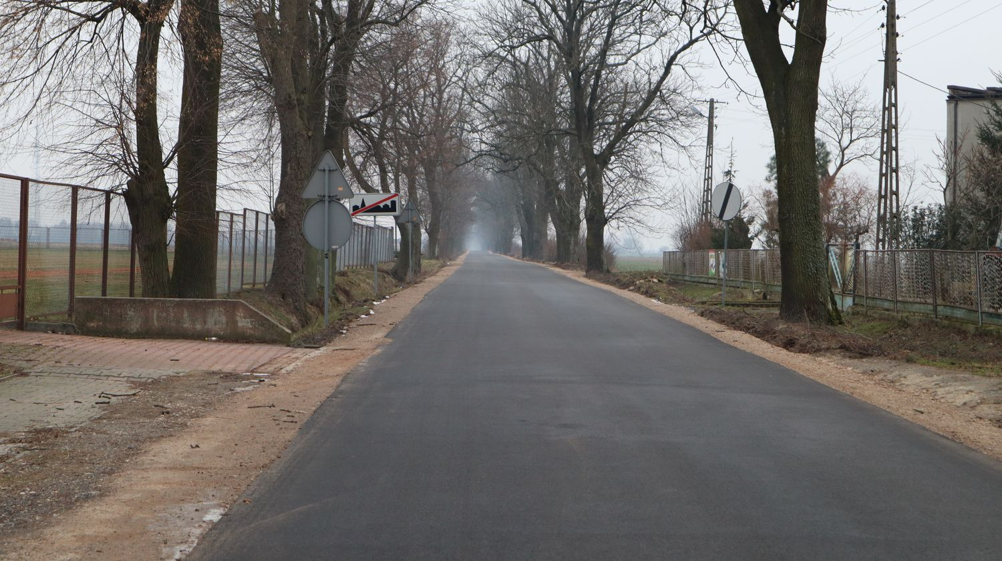
Remont drogi powiatowej Nr 2142E Kutno-Łanięta-Kąty
Całkowita wartość inwestycji przeznaczona na remont drogi powiatowej Nr 2142E Kutno-Łanięta-Kąty od km 16+510 do km 18+610 wyniosła 517 909,96 zł.
Gmina Łanięta przekazała 129 477,49 zł
z Rządowego Funduszu Inwestycji Lokalnych na realizację zadania.
Zdecydowaliśmy się wesprzeć tę inwestycję ze względu na fatalny stan nawierzchni drogi, a w szczególności aby zapewnić bezpieczeństwo użytkownikom ruchu drogowego.

Slide 22
Ponad 7 km dróg na terenie naszej gminy!
w ramach przebudowy
5 282 m dróg gminnych
w ramach remontu
2 100 m dróg powiatowych

Slide 23
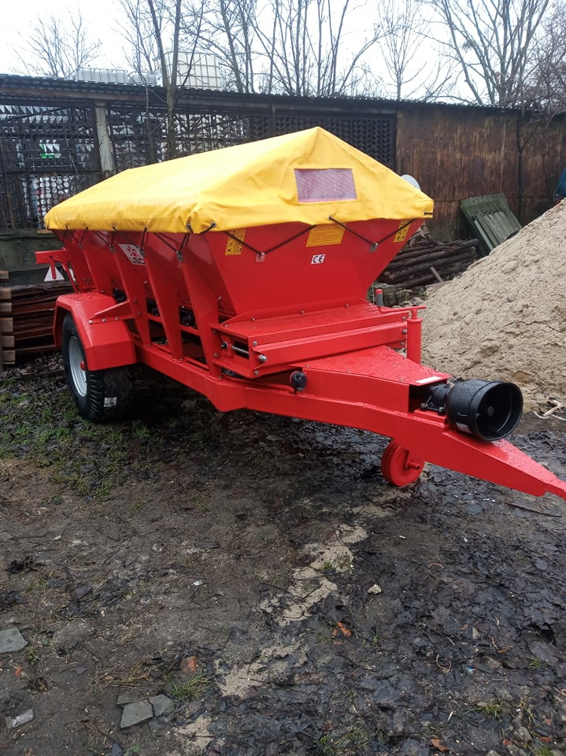
Zakup rozsiewacza piasku i soli typu N062 RCW
Z myślą o bezpieczeństwie użytkowników ruchu drogowego na terenie naszej Gminy, zakupiliśmy rozsiewacz piasku i soli typu N062 RCW. Wartość zakupionego rozsiewacza to 38 868,00 zł.

Slide 24

„Aktywna tablica” dla Szkoły Podstawowej im. Kornela Makuszyńskiego w Łaniętach
Pozyskaliśmy dotację w wysokości 35 000,00 zł dla Szkoły Podstawowej im. Kornela Makuszyńskiego
w Łaniętach w ramach Rządowego programu rozwijania szkolnej infrastruktury oraz kompetencji uczniów
i nauczycieli w zakresie technologii informacyjno-komunikacyjnych na lata 2020-2024 – „Aktywna tablica”.
Wsparcie finansowe przeznaczone zostanie na zakup sprzętu, pomocy dydaktycznych i narzędzi do terapii oraz dodatkowo na sprzęt i pomoce dydaktyczne dla uczniów ze specjalnymi potrzebami edukacyjnymi. Przyznane dofinansowanie z pewnością przyczyni się do urozmaicenia i uatrakcyjnienia zajęć w Naszej Szkole.

Slide 25
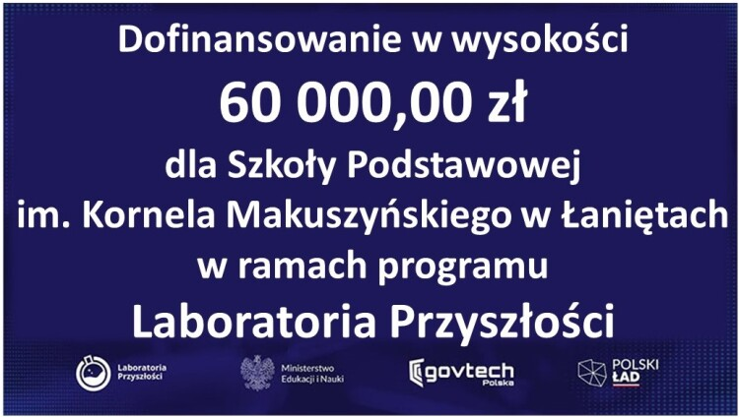
„Laboratoria Przyszłości” w Szkole Podstawowej im. Kornela Makuszyńskiego w Łaniętach
Gmina Łanięta pozyskała dofinansowanie w wysokości
60 000,00 zł dla Szkoły Podstawowej im. Kornela Makuszyńskiego
w Łaniętach w ramach programu „Laboratoria Przyszłości”.
Celem projektu jest stworzenie nowoczesnej szkoły, w której zajęcia będą prowadzone w sposób ciekawy, angażujący uczniów, sprzyjający odkrywaniu ich talentów i rozwijaniu zainteresowań oraz obycie się
z nowymi technologiami.

Slide 26

Bank Żywności
Przy współpracy z Bankiem Żywności w Łodzi zrealizowaliśmy Program Operacyjny Pomoc Żywnościowa Podprogram 2020 współfinansowany
z Europejskiego Funduszu Pomocy Najbardziej Potrzebującym.
30 337,90 kg
żywności
2 620
paczek żywnościowych
152 853,29 zł
wartość wydanej żywności

Slide 27
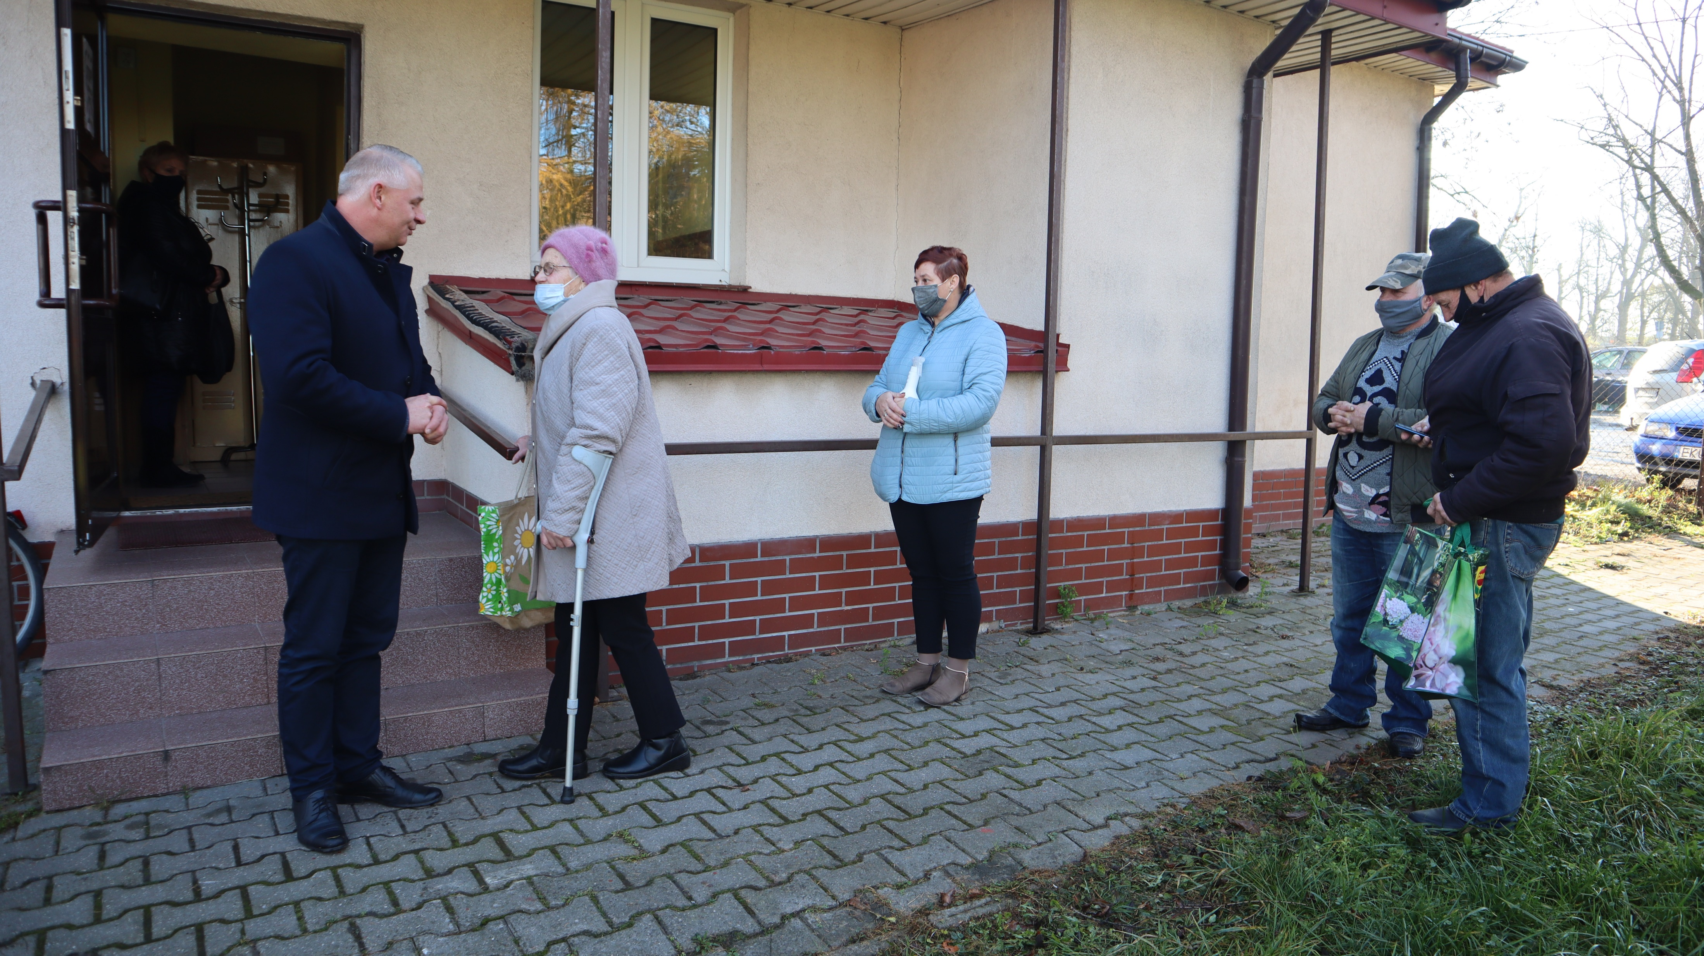
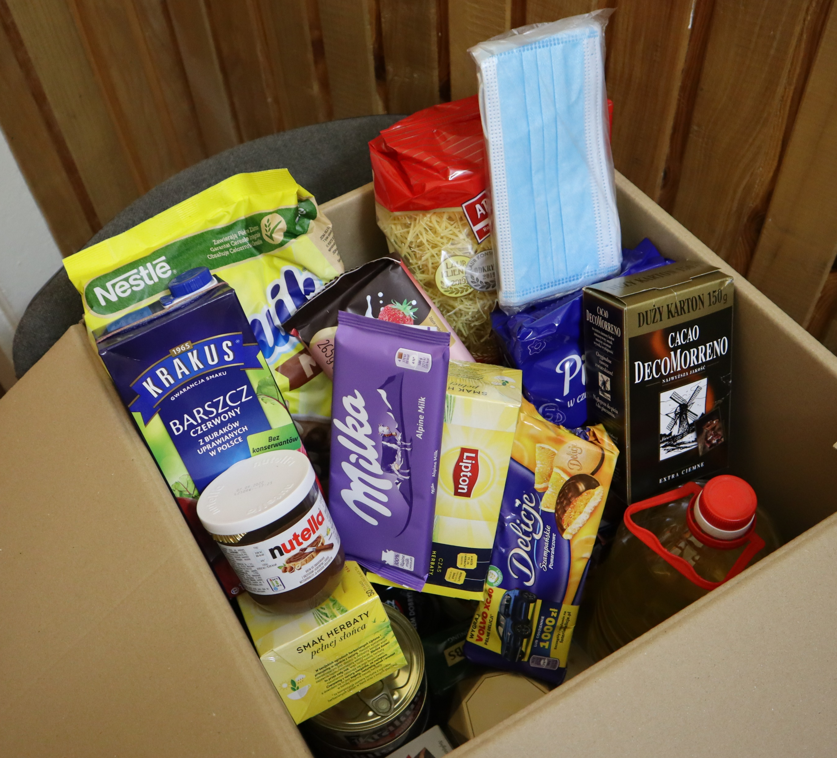
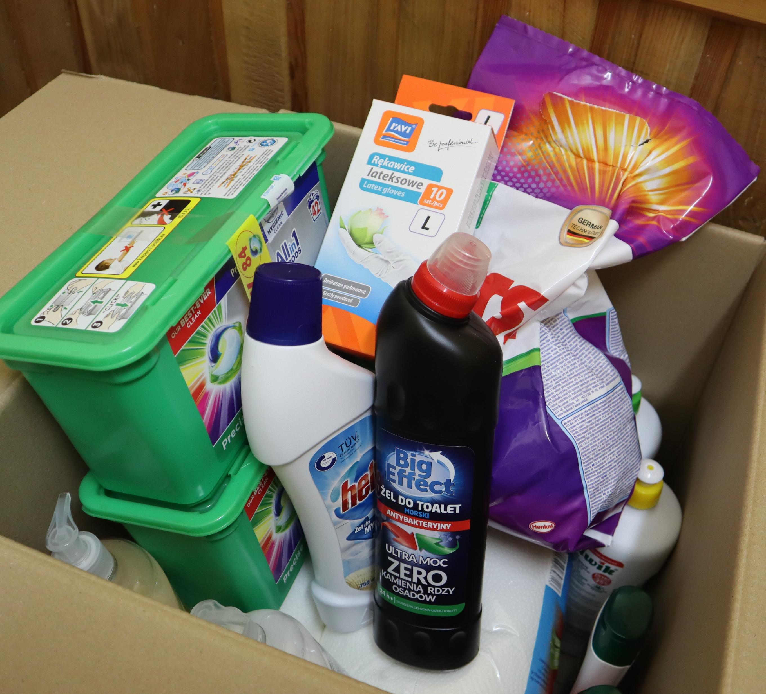
Dofinansowanie z Państwowego Funduszu Rehabilitacji Osób Niepełnosprawnych dla Gminy Łanięta
Gmina Łanięta pozyskała dofinansowanie ze środków Państwowego Funduszu Rehabilitacji Osób Niepełnosprawnych.
Kwota dofinansowania wyniosła 86 500,00 zł i została przeznaczona na realizację programu „Pomoc osobom niepełnosprawnym poszkodowanym w wyniku żywiołu lub sytuacji kryzysowych wywołanych chorobami zakaźnymi”.

Slide 28

Herb Gminy Łanięta
Rada Gminy Łanięta uchwałą XXXII/198/21 z dnia 17 czerwca 2021 roku przyjęła herb Gminy Łanięta.
Gmina Łanięta jako jedna z dwóch
w powiecie kutnowskim do tej pory nie mogła szczycić się tym szczególnym znakiem.
Jestem dumny i cieszę się, że herb staje się wizytówką oraz symbolem jednoczącym społeczność naszej Małej Ojczyzny.

Slide 29
Wykonanie wydatków majątkowych w latach 2015-2021
Rok | Wykonanie wydatków majątkowych [zł] | Razem [zł]
2015 | 15 460,50 | 813 250,19
2016 | 561 462,51
2017 | 147 600,00
2018 | 88 727,18
2019 | 213 596,66 | 4 205 171,08
2020 | 1 045 336,46
2021 | 2 946 237,96

Slide 30


Ponad 8 mln zł dla Gminy Łanięta!

Slide 31
W 2022 roku planujemy…

Slide 32
Drugi nabór wniosków w Rządowym Funduszu Polski Ład: Program Inwestycji Strategicznych
Boiska i place zabaw w miejscowościach Suchodębie, Chrosno, Wola Chruścińska, Anielin, Juków, Świecinki.
Przebudowa 13-stu dróg gminnych.
Melioracje na terenie gminy Łanięta.

Slide 33
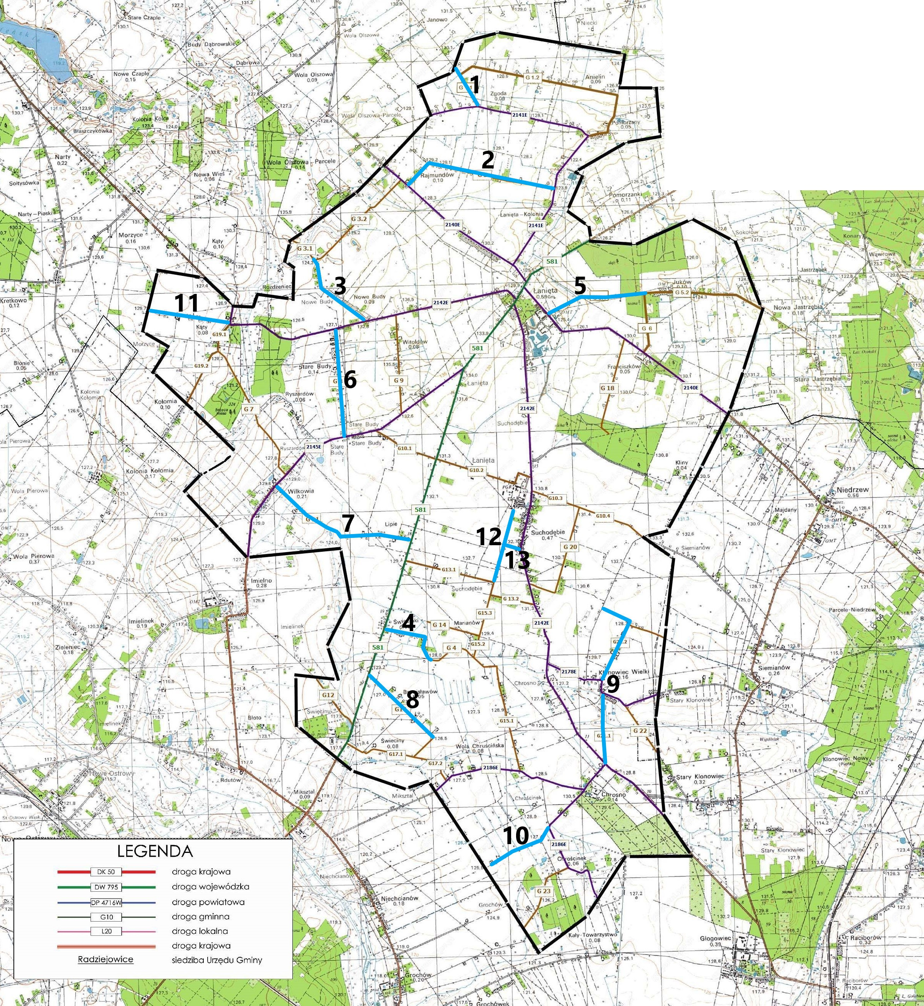
Łącznie ponad 16 km!
Lp. | Nazwa drogi
1. | Droga gminna Nr 102251E w miejscowości Zgoda
2. | Droga gminna Nr 102252E w miejscowości Rajmundów
3. | Droga gminna Nr 102253E w miejscowości Budy Nowe
4. | Droga gminna Nr 102254E w miejscowości Świecinki
5. | Droga gminna Nr 102255E w miejscowościach Łanięta i Juków
6. | Droga gminna Nr 102258E w miejscowości Budy Stare
7. | Droga gminna Nr 102261E w miejscowościach Wilkowia i Lipie
8. | Droga gminna Nr 102266E w miejscowości Bronisławów
9. | Droga gminna Nr 102271E w miejscowości Klonowiec Wielki
10. | Droga gminna Nr 102275E w miejscowości Chruścinek
11. | Droga gminna Nr 102279E w miejscowości Kąty
12. | Droga gminna Nr 102285E w miejscowości Suchodębie
13. | Droga gminna Nr 102288E w miejscowości Suchodębie

Slide 34
Drugi nabór wniosków w Rządowym Funduszu Polski Ład: Program Inwestycji Strategicznych
Projekty zgłoszone do Związku Gmin Regionu Kutnowskiego:
Przebudowa dróg gminnych Nr 102280E i Nr 102287E
w miejscowościach Klonowiec Wielki i Suchodębie.
Modernizacja budynku w Łaniętach nr 15E
z dostosowaniem dla osób niepełnosprawnych
z przeznaczeniem na świetlicę środowiskową.

Slide 35
Trzecia edycja naboru wniosków o dofinansowanie z Rządowego Funduszu Polski Ład: Programu Inwestycji Strategicznych (Edycja trzecia – PGR)
Modernizacja budynku świetlicy wiejskiej w Witoldowie
wraz z wyposażeniem, ogrodzeniem i placem zabaw.
Naprawa elewacji budynku wielorodzinnego „Pałac”
wraz z remontem schodów oraz wymianą drzwi i okien.

Slide 36
W 2022 roku zaplanowano również…
Zakup ciągnika wraz z urządzeniem wielofunkcyjnym
do koszenia poboczy.
Instalacje OZE w świetlicach wiejskich Gminy Łanięta.
Montaż instalacji fotowoltaicznej dla Gminnego Ośrodka Kultury i Sportu w Łaniętach.
Modernizacja budynku Urzędu Gminy wraz
z dostosowaniem do potrzeb osób niepełnosprawnych.

Slide 37
Dziękuję za uwagę i liczę na dalszą owocną współpracę!

